Slide 1
Sơ đồ & nội dung web Mibrand
(I.)
(VIII.)
TRANG CHỦ
Liên hệ
(II.)
(III.)
(IV.)
(V.)
(VI.)
(VII.)
Về Mibrand Vietnam
Portfolio
Sản phẩm và dịch vụ
We Share
Về Brand Finance
Tuyển dụng
(2.1)
Về Mibrand Vietnam
Dịch vụ tư vấn thương hiệu
Kiến thức thương hiệu
(4.1)
(5.1)
(2.2)
Về MVV Group
Cuộc sống thương hiệu
(5.2)
(2.3)
Đội ngũ chuyên gia của chúng tôi

Slide 2
I. Trang chủ

Slide 3
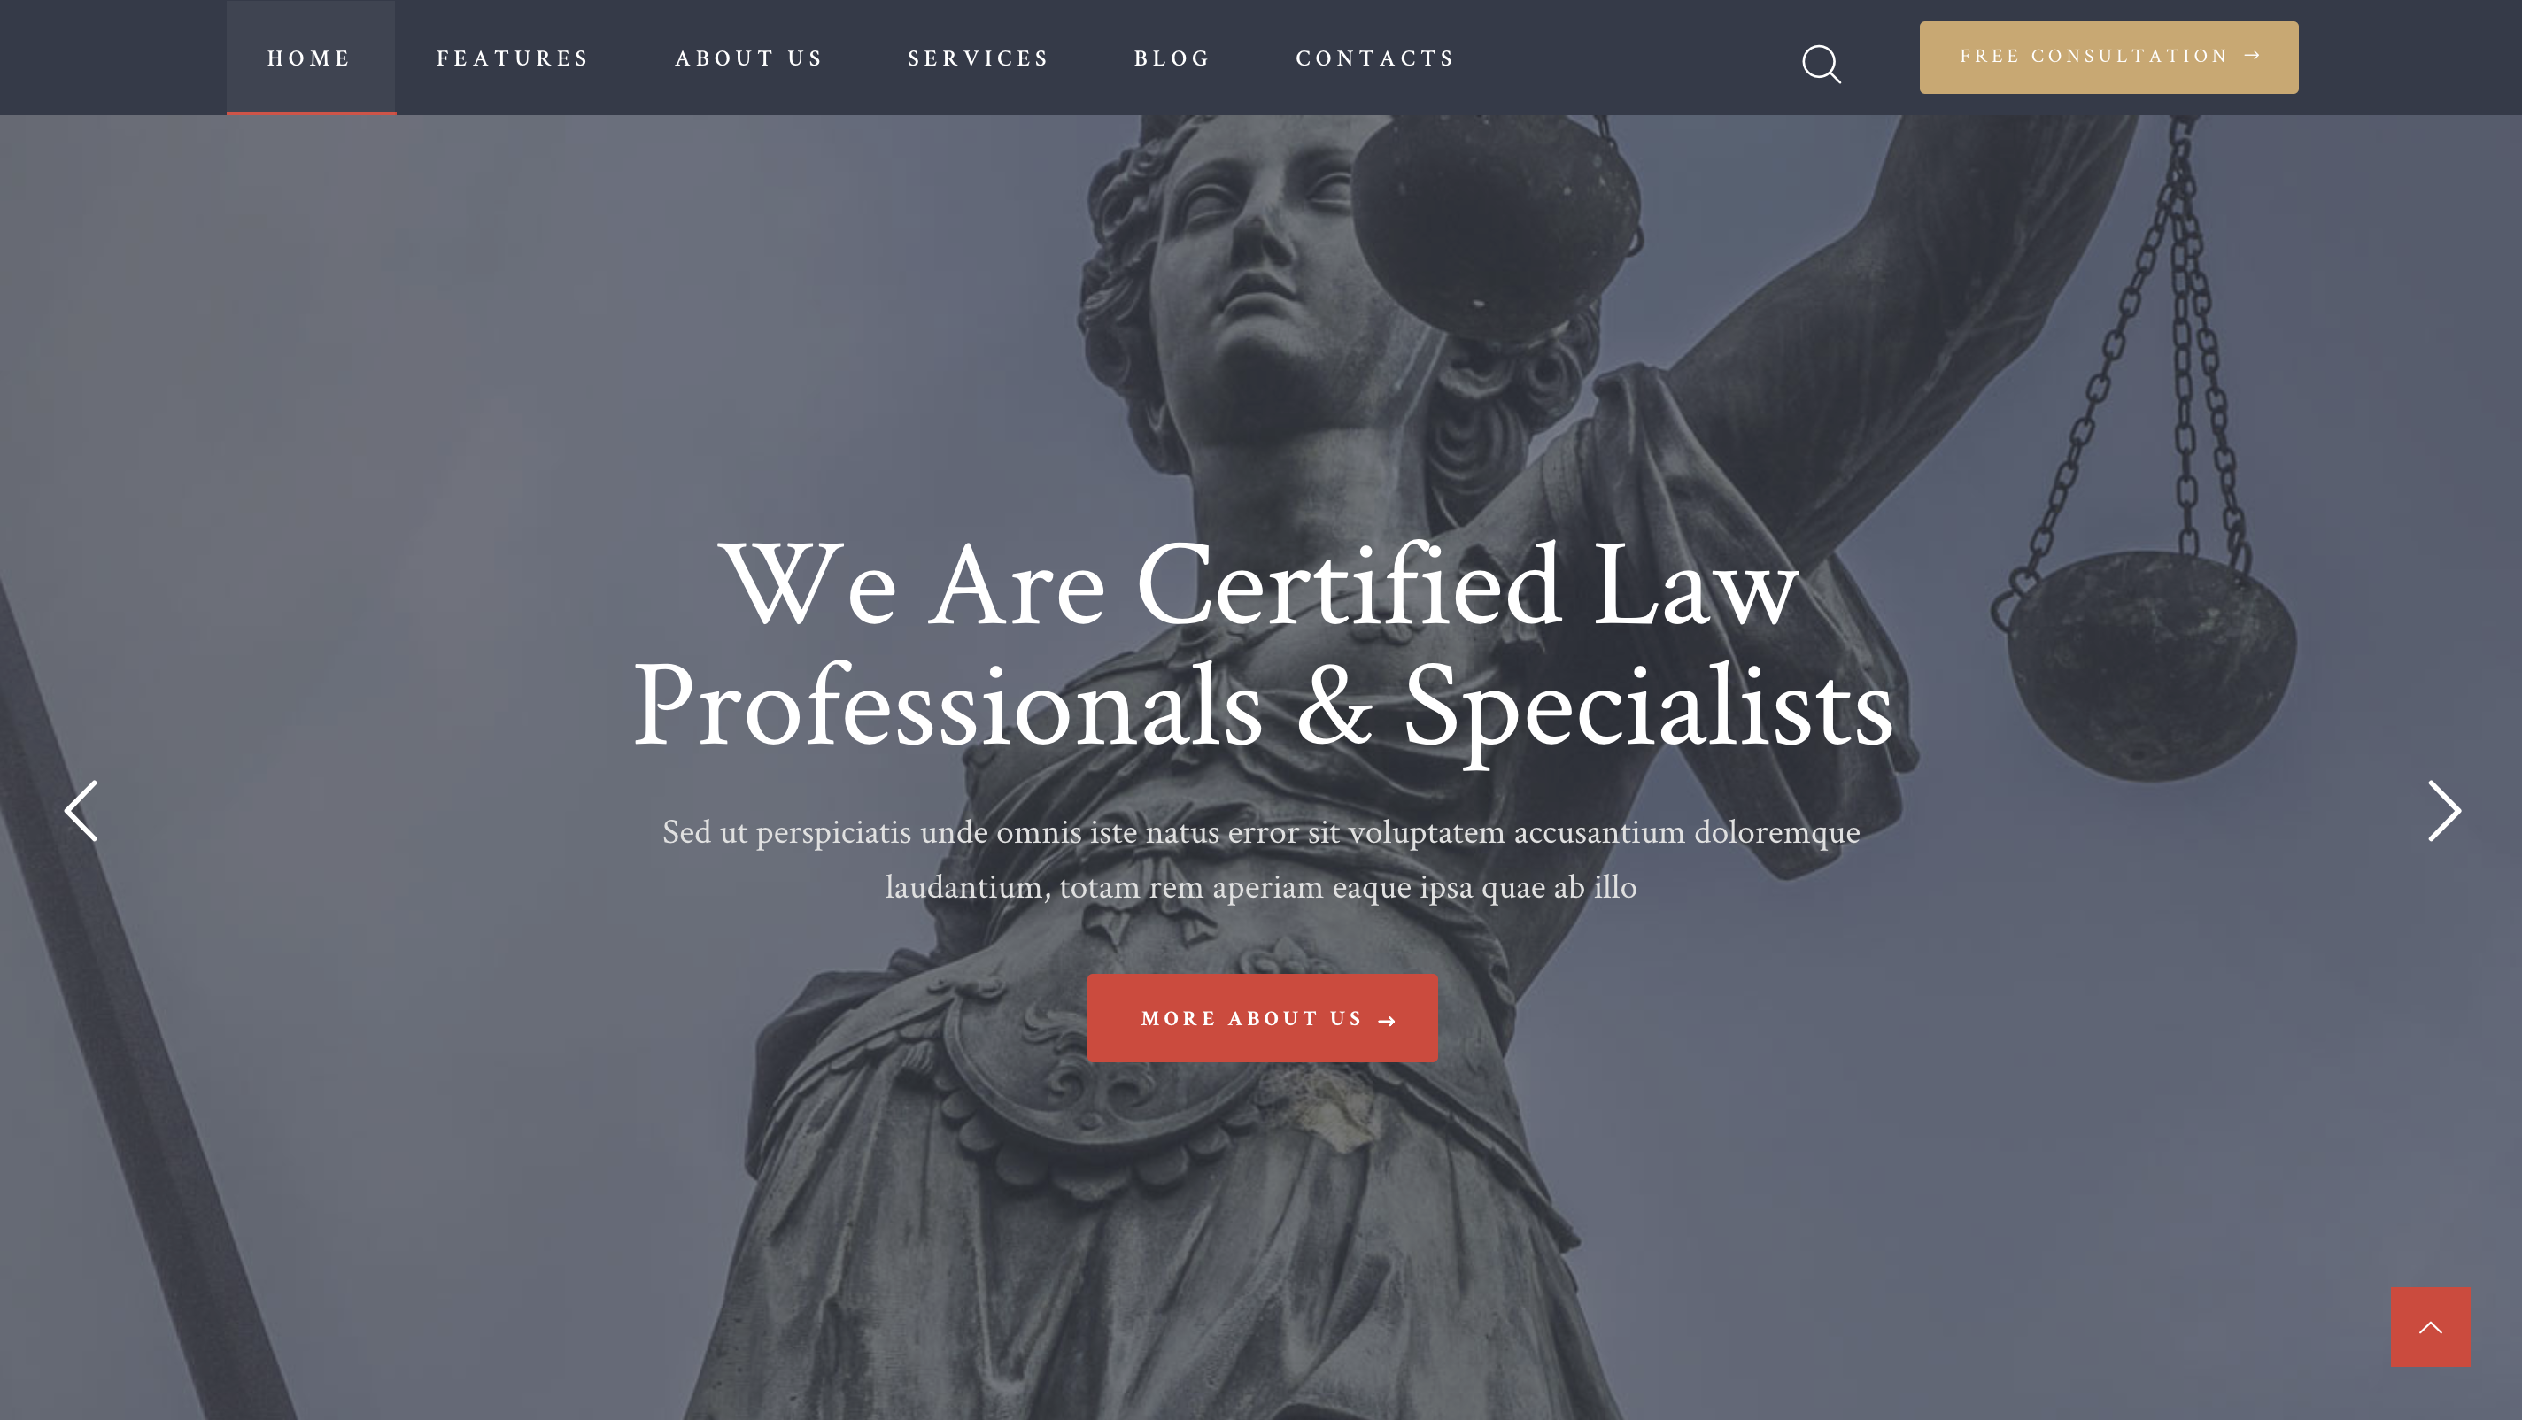
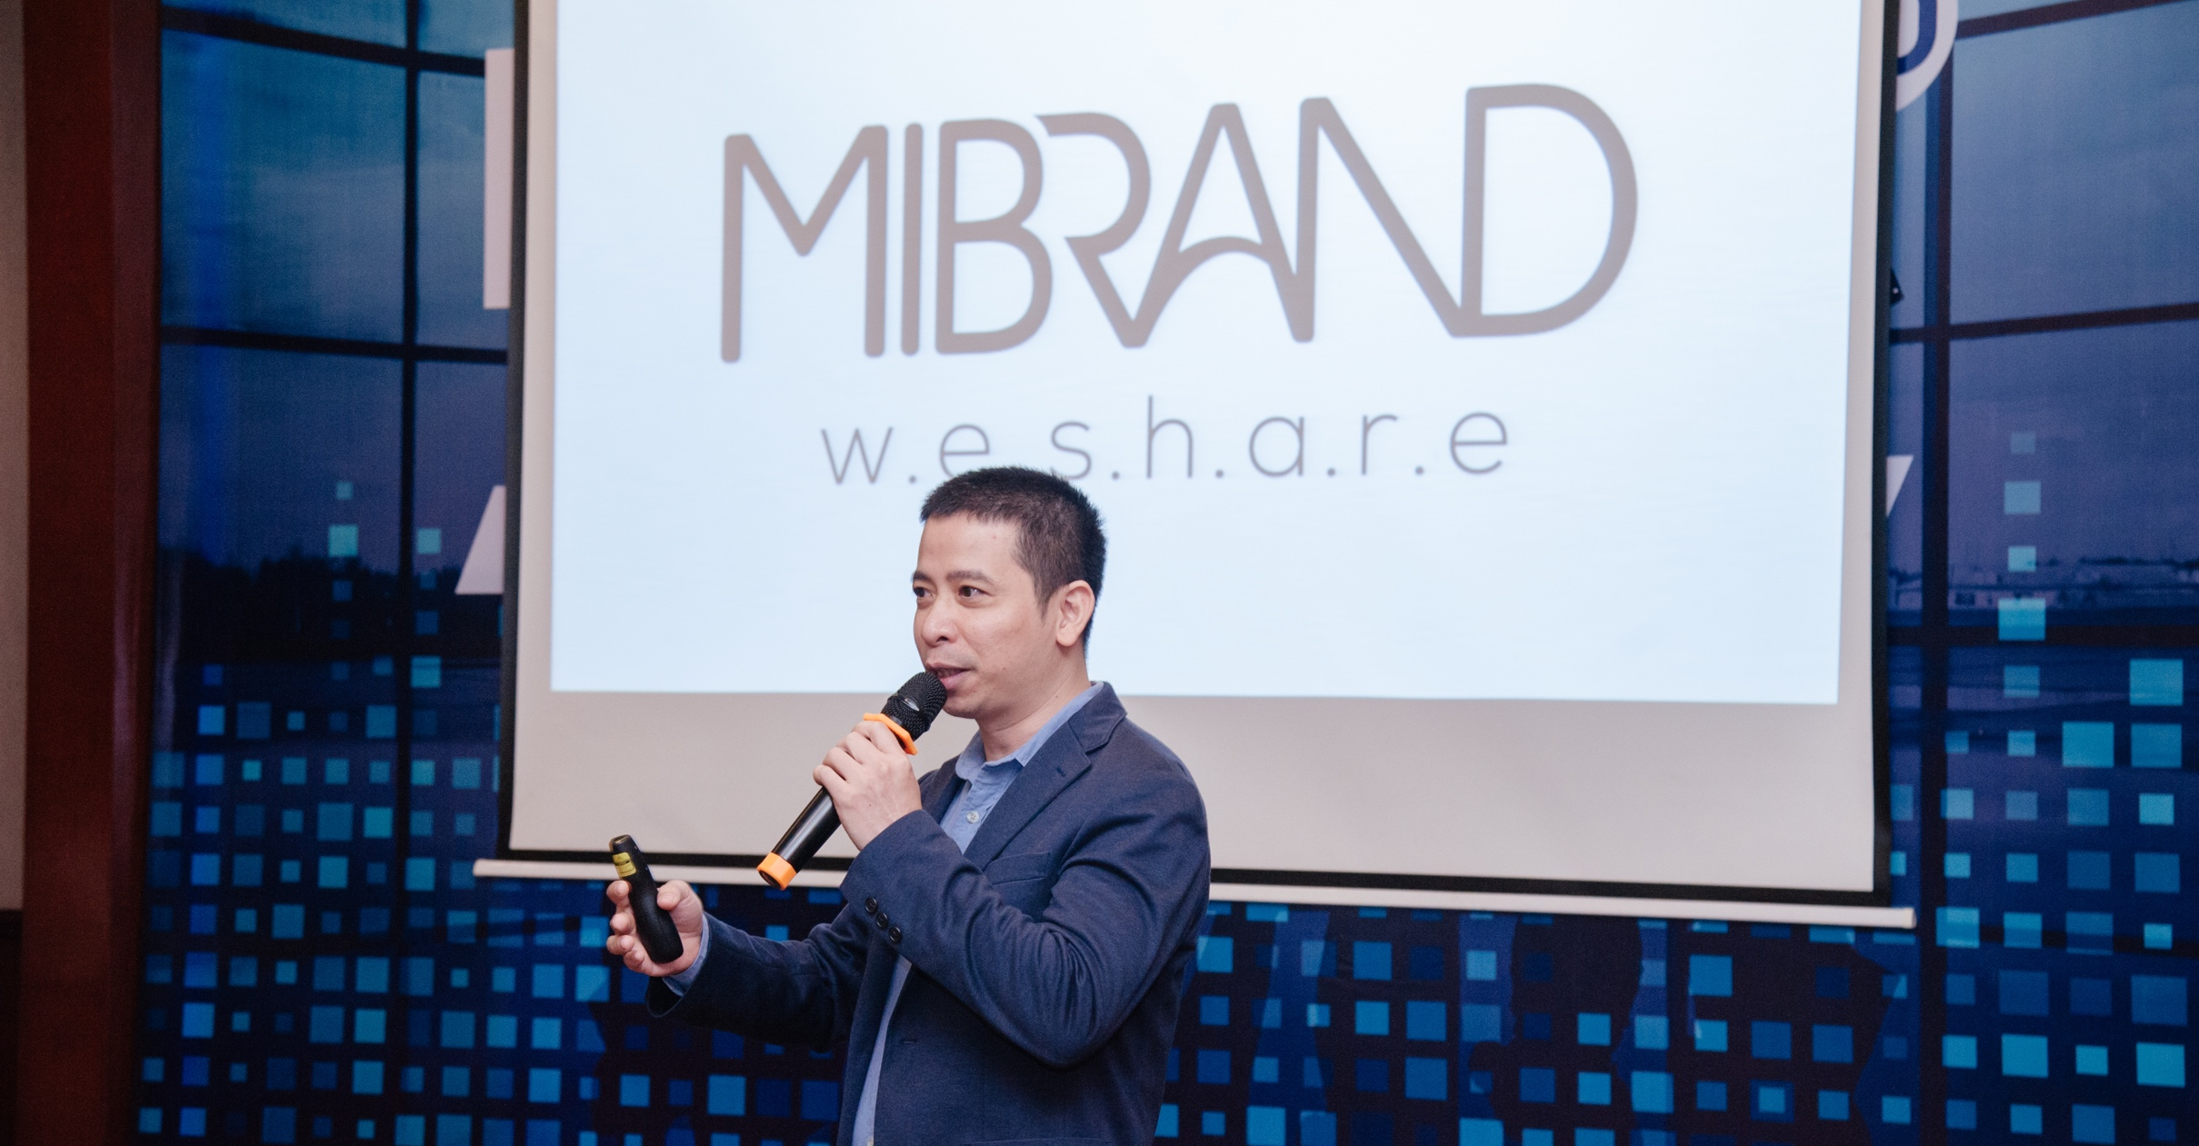
GIỚI THIỆU VỀ MIBRAND
SẢN PHẨM VÀ DỊCH VỤ
VỀ
BRAND FINANCE
TUYỂN
DỤNG
LIÊN HỆ
VỀ MIBRAND VIETNAM
PORTFOLIO
WE SHARE
Về Mibrand Vietnam
Về MVV Group
Đội ngũ chuyên gia của chúng tôi
Dịch vụ của chúng tôi
Sản phẩm của chúng tôi
Kiến thức thương hiệu
Cuộc sống thương hiệu
Giới thiệu về Brand Finance
Định giá thương hiệu
Báo cáo Top 50 thương hiệu Việt Nam
Chúng tôi phát triển chiến lược thương hiệu song hành với chiến lược kinh doanh của doanh nghiệp
Với phương pháp của Mibrand Vietnam, mọi người trong tổ chức đều trở thành người xây dựng thương hiệu
VỀ MIBRAND VIETNAM
(Button) Về Mibrand Vietnam > Link dẫn về 2.1

Slide 4

VỀ MIBRAND VIETNAM
SẢN PHẨM VÀ DỊCH VỤ
VỀ
BRAND FINANCE
TUYỂN
DỤNG
LIÊN HỆ
PORTFOLIO
WE SHARE
CONTACT US
Sứ mệnh của chúng tôi là giúp khách hàng gia tăng giá trị thương hiệu một cách bền vững
Chúng tôi đo lường thành công trong công việc thông qua việc tăng cường giá trị thương hiệu của các khách hàng
CÂU CHUYỆN THÀNH CÔNG CỦA CHÚNG TÔI
(Button) Các câu chuyện thành công của chúng tôi > Link dẫn về II.

Slide 5
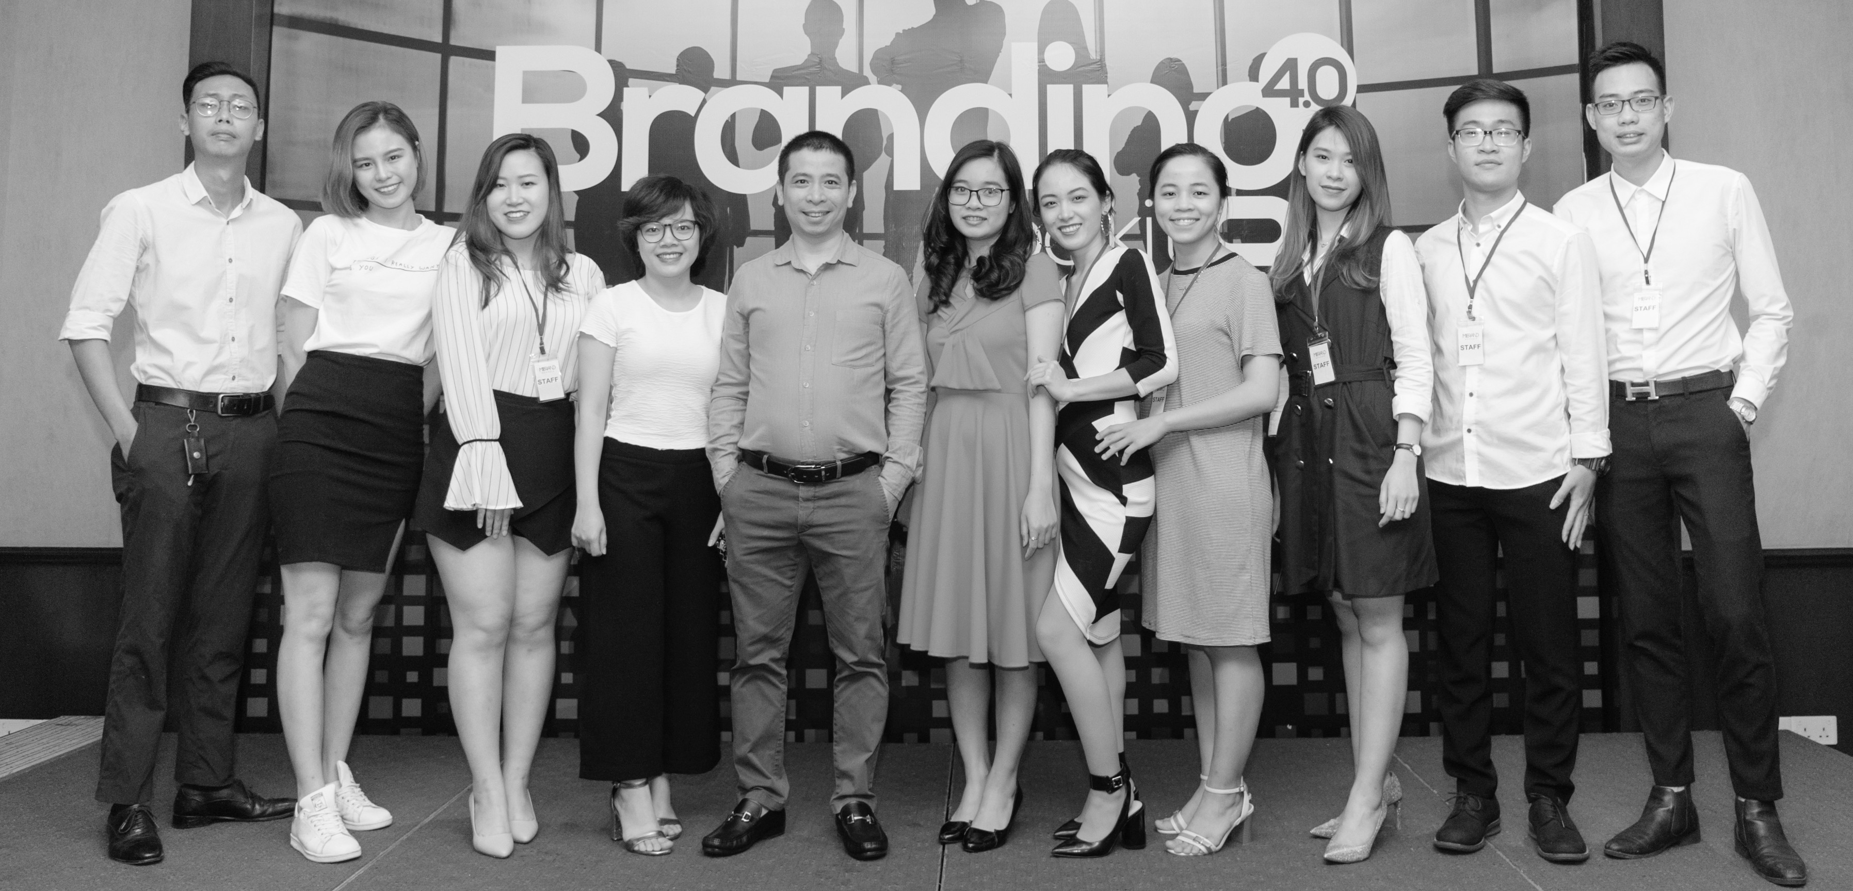
VỀ MIBRAND VIETNAM
SẢN PHẨM VÀ DỊCH VỤ
VỀ
BRAND FINANCE
TUYỂN
DỤNG
LIÊN HỆ
PORTFOLIO
WE SHARE
CONTACT US
Chúng tôi chia sẻ các kiến thức giúp bạn trở thành chuyên gia thương hiệu
Với hơn 20 năm tư vấn và hỗ trợ các doanh nghiệp Việt Nam trong xây dựng và quản trị thương hiệu,
chúng tôi rút ra những bài học giá trị nhất để chia sẻ và giúp bạn phát triển chuyên môn của mình
WE SHARE
(Button) We Share > Link dẫn về V.

Slide 6
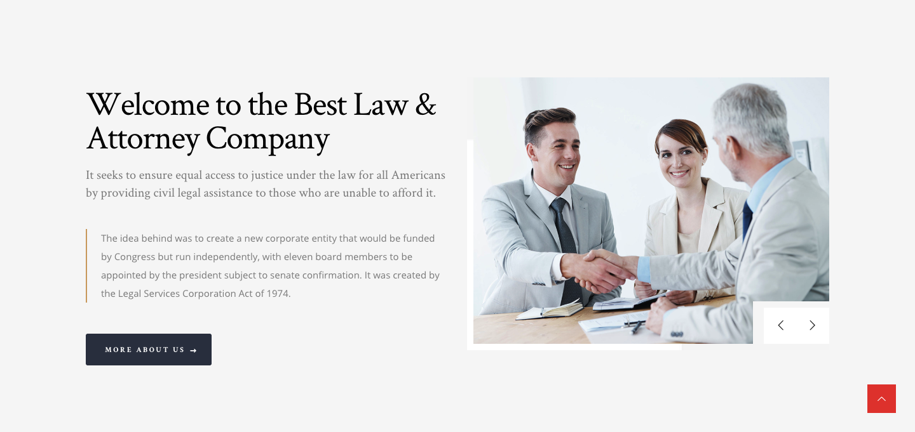

Chuyên gia tư vấn chiến lược thương hiệu tại Việt Nam
Mibrand Vietnam giúp gia tăng giá trị thương hiệu, đo lường và theo dõi sự thành công của doanh nghiệp
Chúng tôi là công ty tư vấn thương hiệu đầu tiên tại Việt Nam đem tới khái niệm đo lường tài sản vô hình của doanh nghiệp thông qua việc định giá thương hiệu. Chúng tôi ở đây để chia sẻ, truyền cảm hứng và giúp các doanh nghiệp gia tăng giá trị thương hiệu của họ một cách bền vững trên thị trường.
Về Mibrand Vietnam
(Button) Về Mibrand Vietnam > Link dẫn về 2.1.

Slide 7

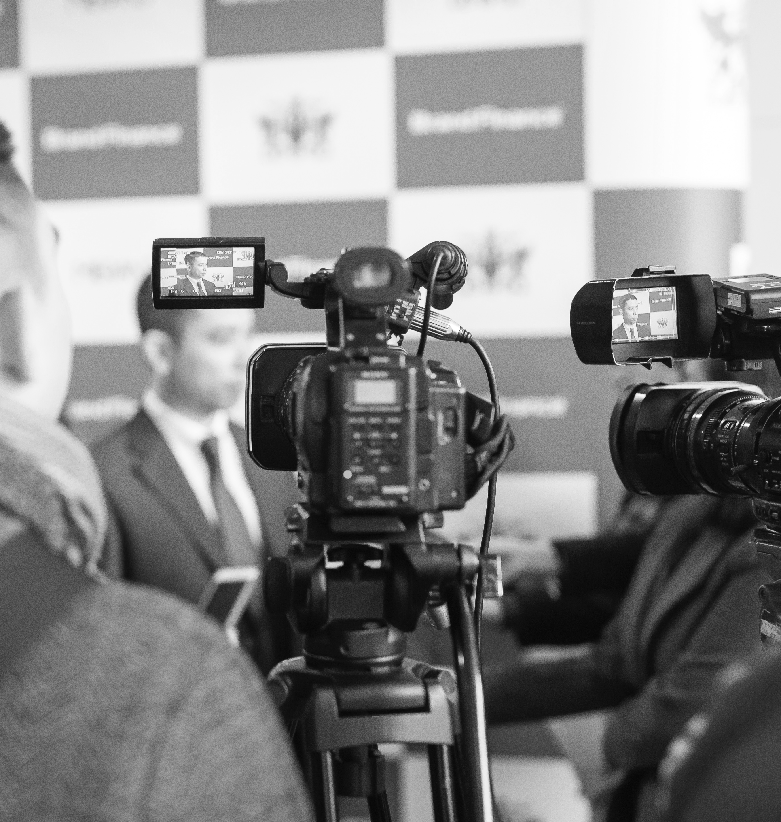

Thành tựu của chúng tôi trong lĩnh vực tư vấn thương hiệu
Chúng tôi không chỉ là đơn vị tư vấn, chúng tôi đồng hành với khách hàng trong quá trình tìm kiếm giải pháp kinh doanh hiệu quả, những tiềm năng thị trường và cơ hội mới cho thương hiệu nhằm mục đích tăng cường giá trị thương hiệu bền vững cho các doanh nghiệp.
200+
100+
20+
18+
Hội thảo tư vấn thương hiệu
Khách hàng trong nước và quốc tế
Ngành nghề
& lĩnh vực
Chuyên gia tư vấn thương hiệu tại Việt Nam
HỒ SƠ NĂNG LỰC MIBRAND VIETNAM
(Button) Hồ sơ năng lực của chúng tôi > Link dẫn về III.

Slide 8
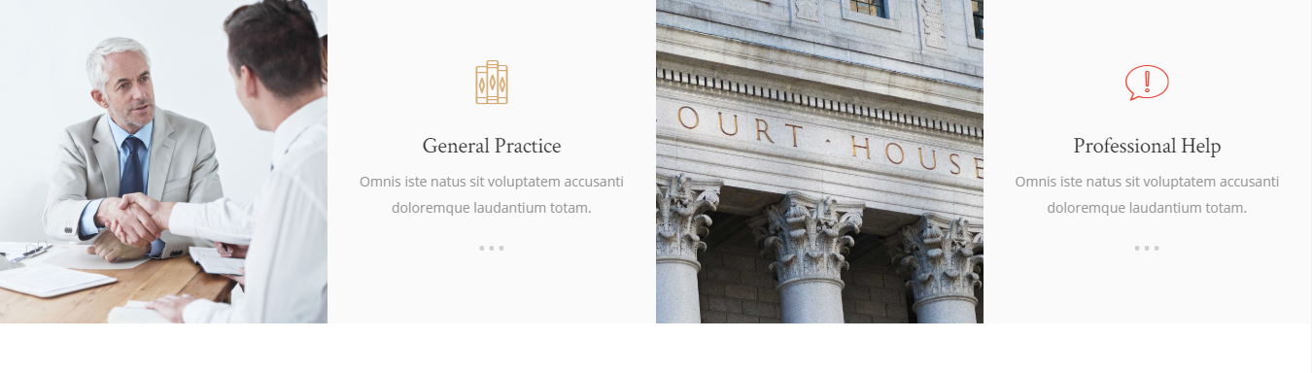

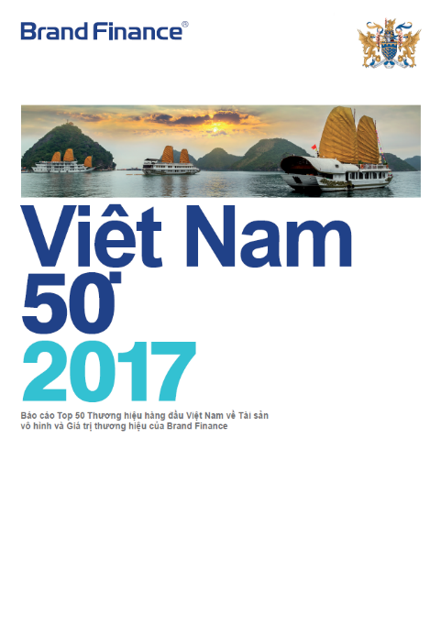


Thành viên của Media Ventures Vietnam Group
Đối tác chiến lược với Brand Finance
MVV Group là tập đoàn quy tụ hơn 200 chuyên gia tư vấn giàu kinh nghiệm, am hiểu và đam mê trong lĩnh vực xây dựng thương hiệu, quảng cáo, truyền thông, thiết kế sản phẩm, sản xuất phim, sáng tạo nội dung, truyền thông kỹ thuật số, giải pháp công nghệ
...
Mibrand là đối tác và đại diện chính thức tại Việt Nam của Brand Finance (UK) - một trong ba hãng định giá thương hiệu hàng đầu thế giới
…
Frequently Asked Questions
(Button)
1 – Thành viên của Media Venture Vietnam Group > Link dẫn về 2.2
2 – Đối tác chiến lược với Brand Finance > Link dẫn về 6.1

Slide 9
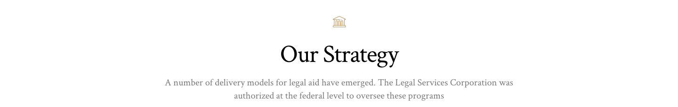
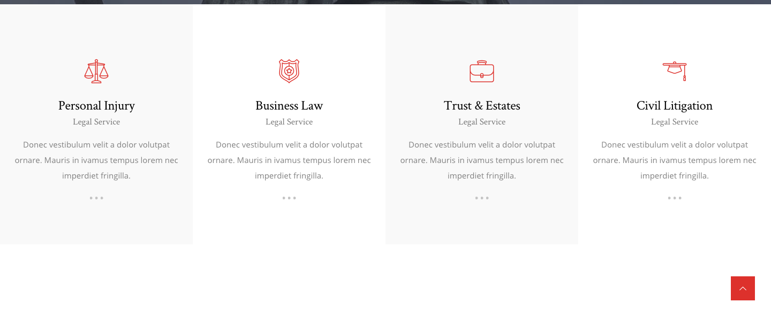




Sản phẩm & Dịch vụ của chúng tôi
Các dịch vụ và sản phẩm chuyên biệt của chúng tôi được xây dựng dựa trên niềm tin rằng
“KINH DOANH THEO ĐỊNH HƯỚNG THƯƠNG HIỆU ” là giải pháp giúp các doanh nghiệp xây dựng lợi thế cạnh tranh bền vững trên thị trường.
Tư vấn & Thực thi
chiến lược Thương hiệu
Tư vấn chiến lược tiếp thị - truyền thông thương hiệu
Nghiên cứu thị trường
& Đo lường thương hiệu
Các công cụ xây dựng & quản trị thương hiệu
Dịch vụ của chúng tôi
Dịch vụ của chúng tôi
Dịch vụ của chúng tôi
Sản phẩm của chúng tôi
Công việc của chúng tôi giúp khách hàng gia tăng giá trị thương hiệu của họ bằng cách tích hợp chiến lược thương hiệu vào trong chiến lược kinh doanh
Với các chuyên gia hàng đầu hoạt động trong lĩnh vực tiếp thị - truyền thông, chúng tôi đã phát triển các chiến dịch hiệu quả cho nhiều khách hàng trong nước và quốc tế
Chúng tôi cung cấp dịch vụ nghiên cứu, khảo sát và phân tích dữ liệu cho doanh nghiệp có nhu cầu nghiên cứu trong các lĩnh vực xây dựng thương hiệu, tiếp thị, truyền thông và quản trị nguồn nhân lực
Những công cụ phát triển độc quyển bởi Mibrand Vietnam nhằm mục đích giúp nội bộ doanh nghiệp tự hoạch định chiến lược và đo lường hiệu quả xây dựng thương hiệu mà không cần đến sự trợ giúp từ các Agency
(Button)
Tư vấn & Thực thi chiến lược Thương hiệu > Link dẫn về 4.1
Tư vấn kế hoạch tiếp thị - truyền thông thương hiệu > Link dẫn về 4.1
Nghiên cứu thị trường & Đo lường thương hiệu > Link dẫn về 4.1
Các công cụ xây dựng & quản trị thương hiệu > Link dẫn về IV

Slide 10
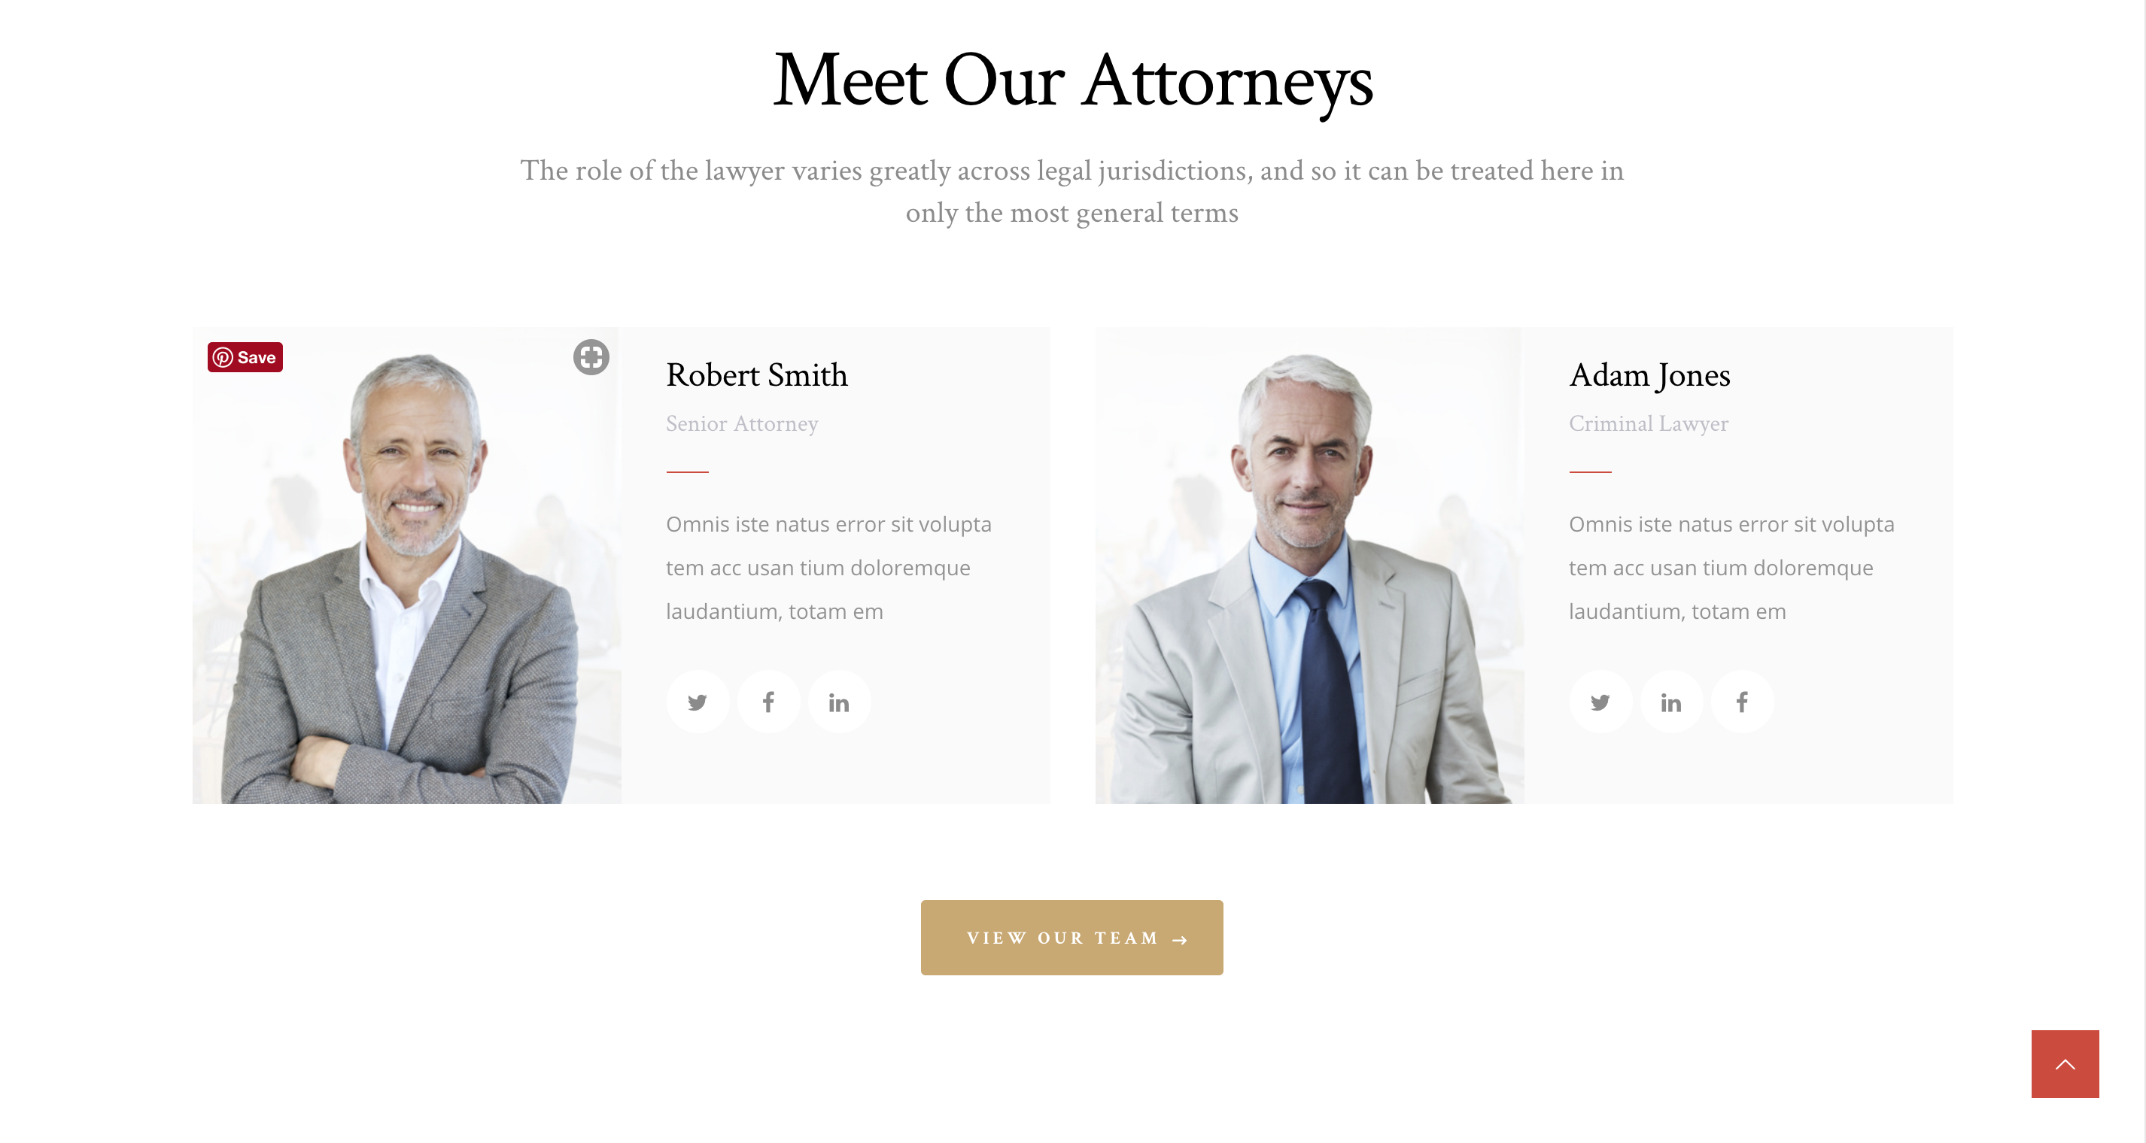
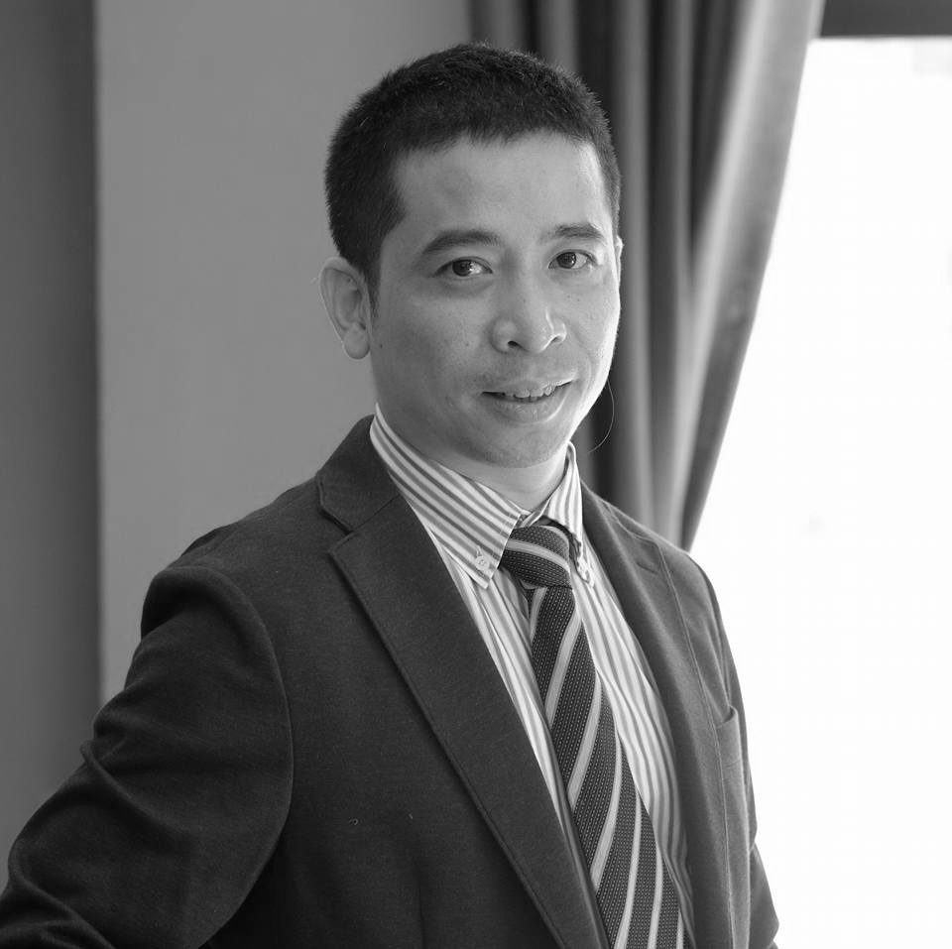
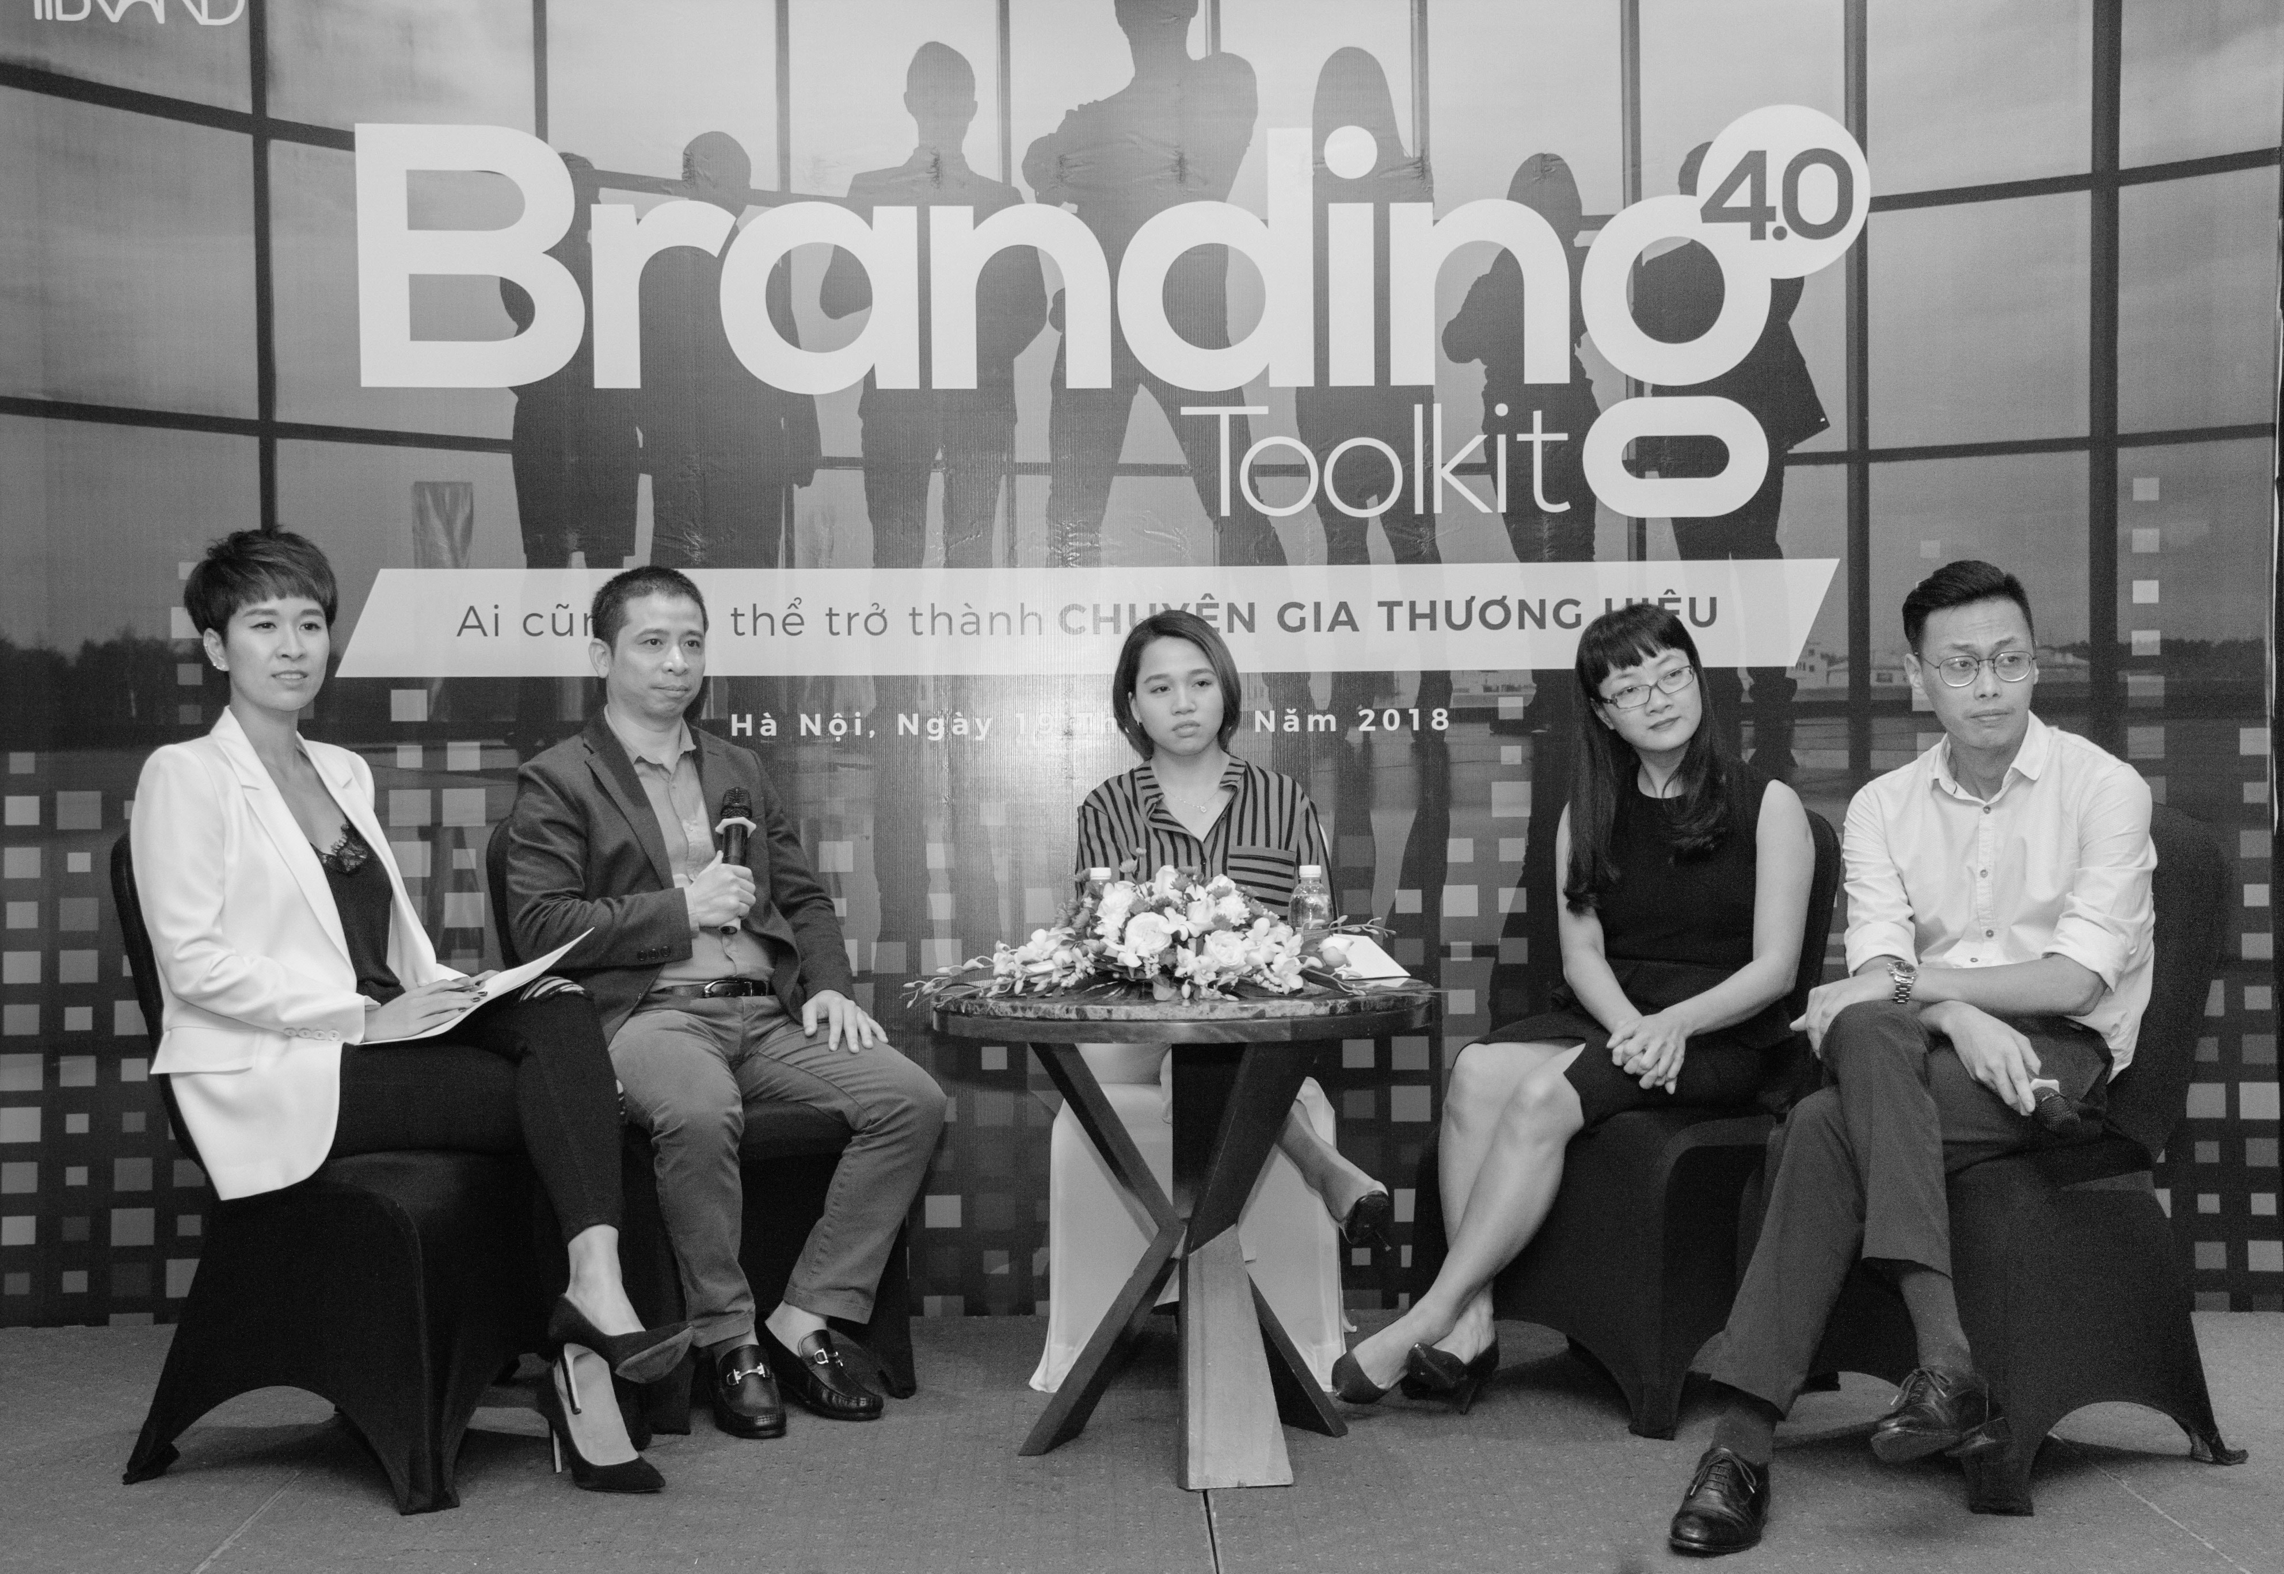
Đội ngũ chuyên gia của chúng tôi
Với đội ngũ chuyên gia giàu kinh nghiệm trong lĩnh vực tư vấn thương hiệu và tiếp thị - truyền thông tổng thể,
Mibrand Việt Nam cam kết đồng hành cùng khách hàng trên mọi chặng đường của thương hiệu.
HD Bank
Chiến lược định vị & phát triển thương hiệu HD Bank
Mr. Lại Tiến Mạnh
Mr. Phùng Thái Dương
Managing Director
Deputy Director | Brand Consultant
Ông Mạnh là chuyên gia tư vấn cấp cao trong các dự án tư vấn chiến lược kinh doanh, tiếp thị và xây dựng thương hiệu với hơn 20 năm kinh nghiệm..
Ông thành lập và điều hành Công ty Cổ phần Mibrand Việt Nam với mục tiêu trở thành công ty tư vấn & đo lường thương hiệu hàng đầu tại Việt Nam.
Ông Dương hiện là Phó giám đốc phụ trách mảng tư vấn chiến lược thương hiệu tại Mibrand.
Với kinh nghiệm chuyên sâu trong lĩnh vực xây dựng thương hiệu, Dương hiện đang dẫn dắt đội ngũ tư vấn thương hiệu (Brand Consultant Team) triển khai dự án cho các khách hàng lớn tại Mibrand.
GẶP GỠ ĐỌI NGŨ CỦA CHÚNG TÔI
MEET OUR TEAM
(Button) ĐỘI NGŨ CỦA CHÚNG TÔI > Dẫn link đến 2.3

Slide 11

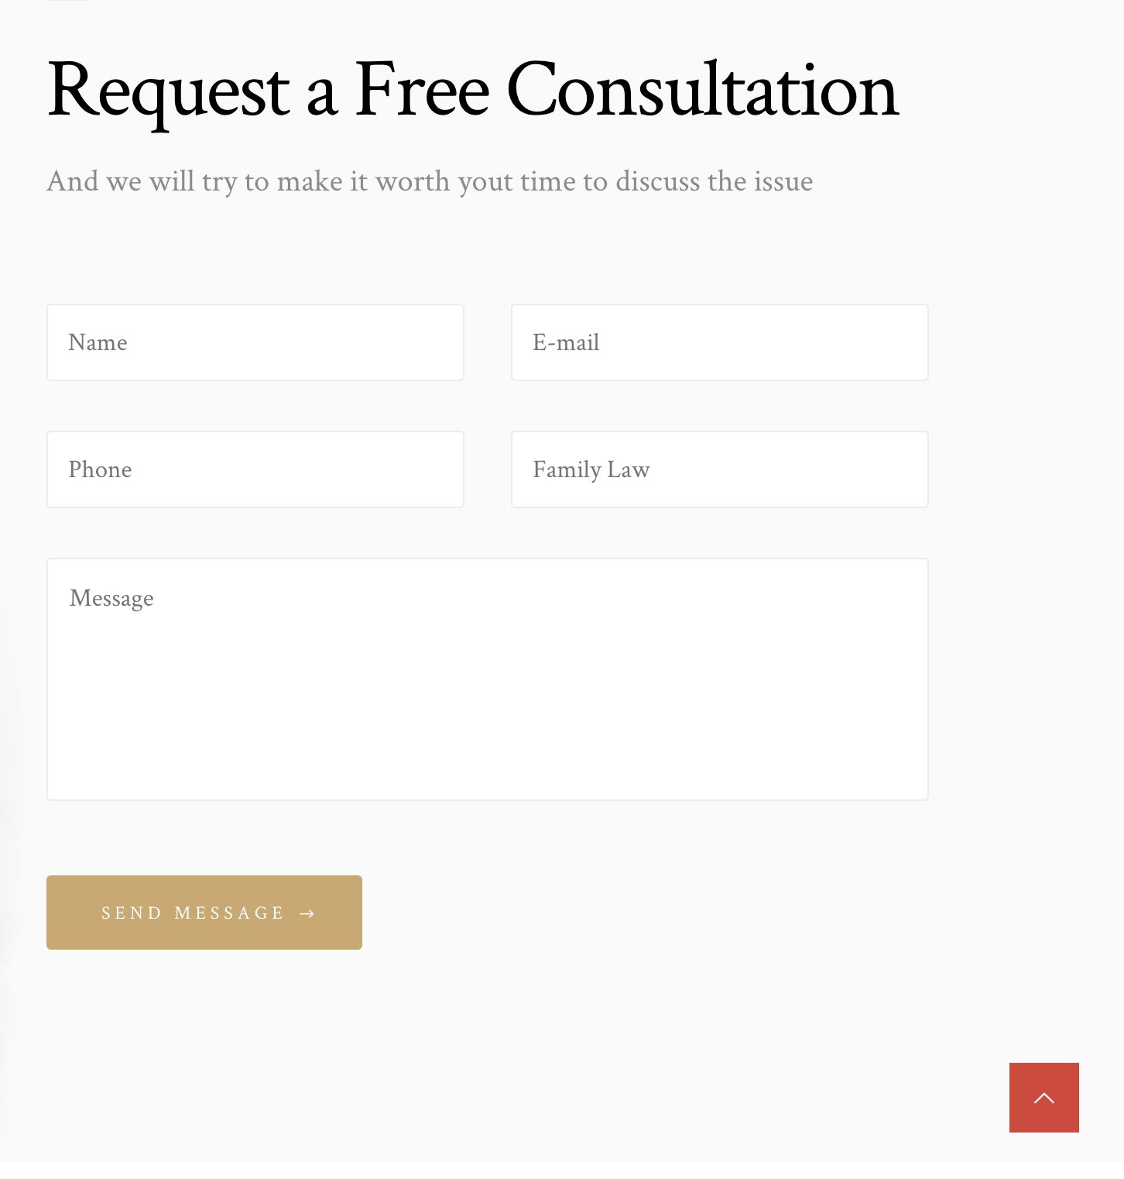
Gửi yêu cầu tư vấn
Mibrand Vietnam sẽ liên lạc lại với bạn trong thời gian sớm nhất
HD Bank
Chiến lược định vị & phát triển thương hiệu HD Bank
Tên:
Email:
Company Name
Số điện thoại:
Công ty:
Thông điệp/ yêu cầu tư vấn:
Brand Positioning & Development Stategy
GỬI YÊU CẦU
(Button) GỬI YÊU CẦU > Gửi vào Email: contacus@mibrand.vn

Slide 12
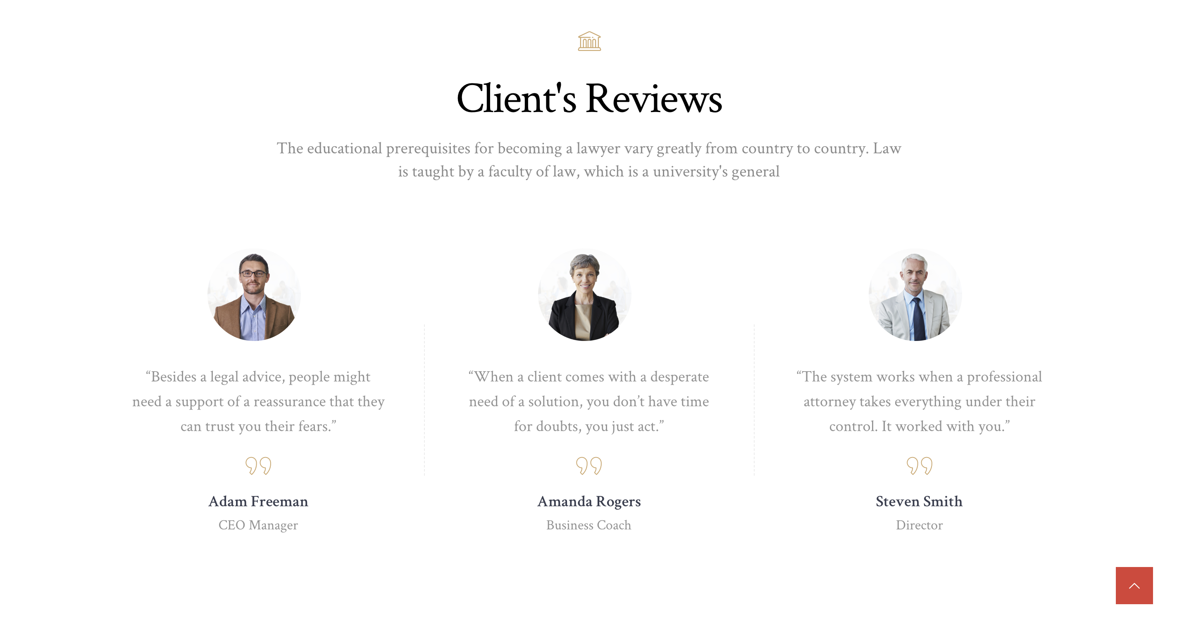

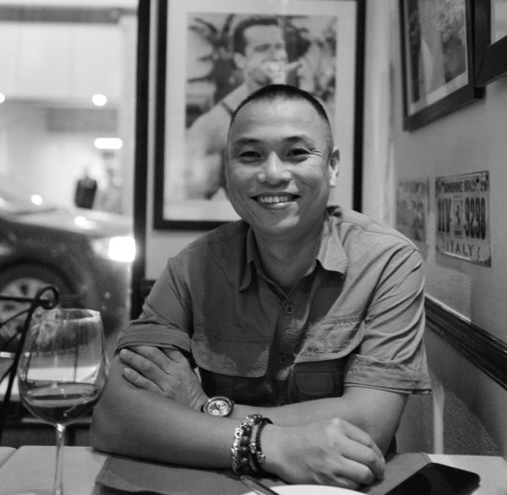
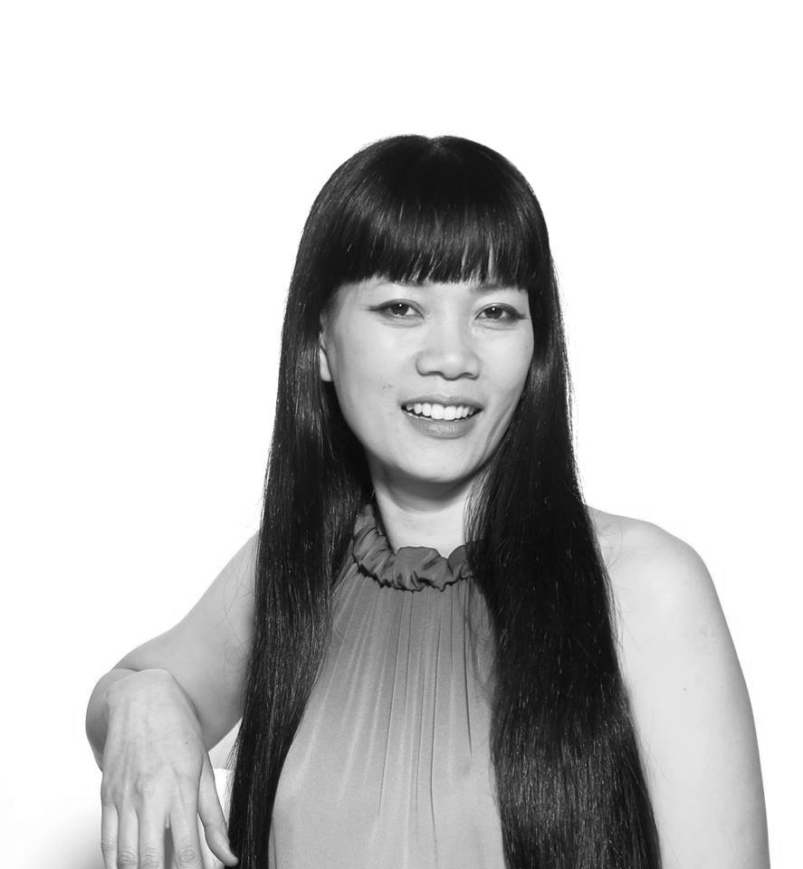
Khách hàng nói gì về chúng tôi?
Danh tiếng của chúng tôi được xây dựng dựa trên sự thành công từ các khách hàng
We think Mibrand will be a pioneer in this section to revaluate the brand of any enterprise...
Mibrand và đội ngũ chuyên gia tư vấn chuyên nghiệp của họ đã đưa ra những vấn đề thiết thực cho chúng tôi cơ hội nhìn nhận lại và tìm thấy vị thế của mình trên thị trường
Chúng tôi nghĩ Mibrand sẽ là một trong những công ty đi tiên phong trong lĩnh vực này để tư vấn, đo lường và định giá bất kỳ doanh nghiệp nào.
Đội ngũ tư vấn thương hiệu Mibrand Vietnam đã giúp chúng tôi phát triển chiến lược thương hiệu GPA với tất cả sự nỗ lực và nhiệt huyết của họ.
Ms. Nguyen Thu Dung
Mr. Nguyen Viet Thang
Ms. Van Anh
Ms. Dao Thu Hien
Founder & CCO
Đồ trang sức D’Rosie
Vice President of Sales
SaoBacDau Technologies Corporation
Founder & CEO
Golden Path Academics

Slide 13
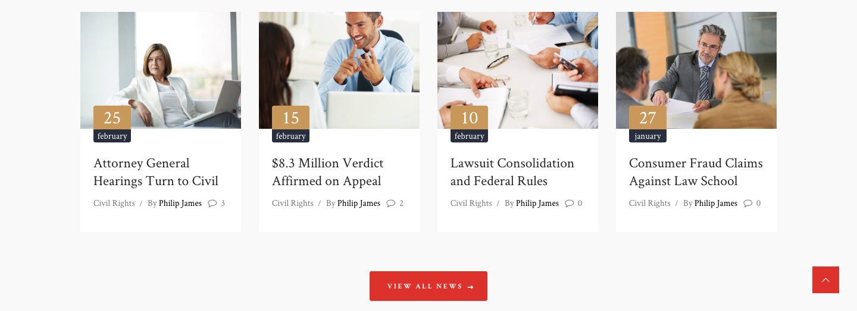

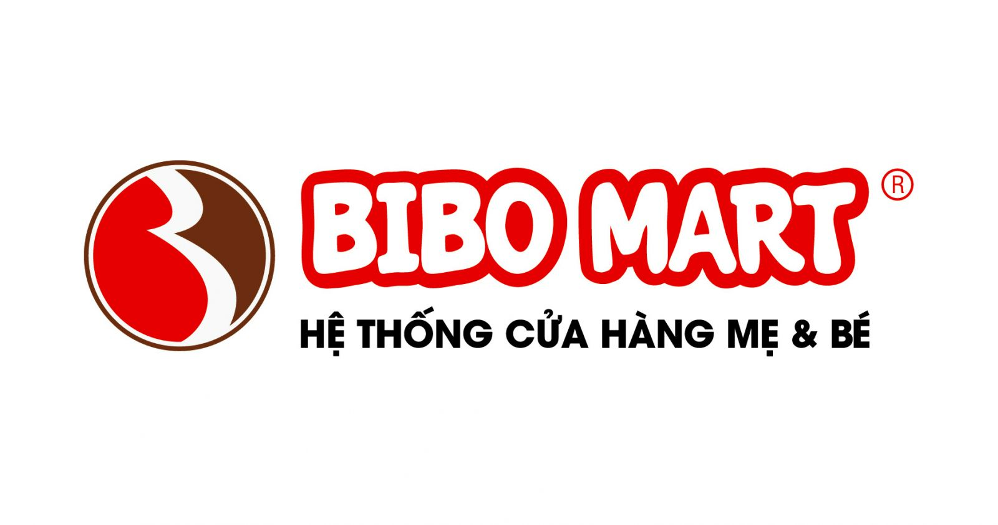



We Share
Chia sẻ kiến thức về thương hiệu là nguồn sống của chúng tôi
XEM CÁC BÀI VIẾT KHÁC
(Button) XEM CÁC BÀI VIẾT KHÁC > Dẫn link đến V.

Slide 14







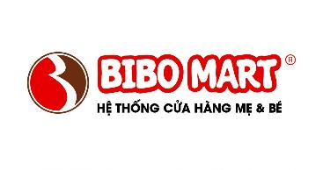


















Slide 15
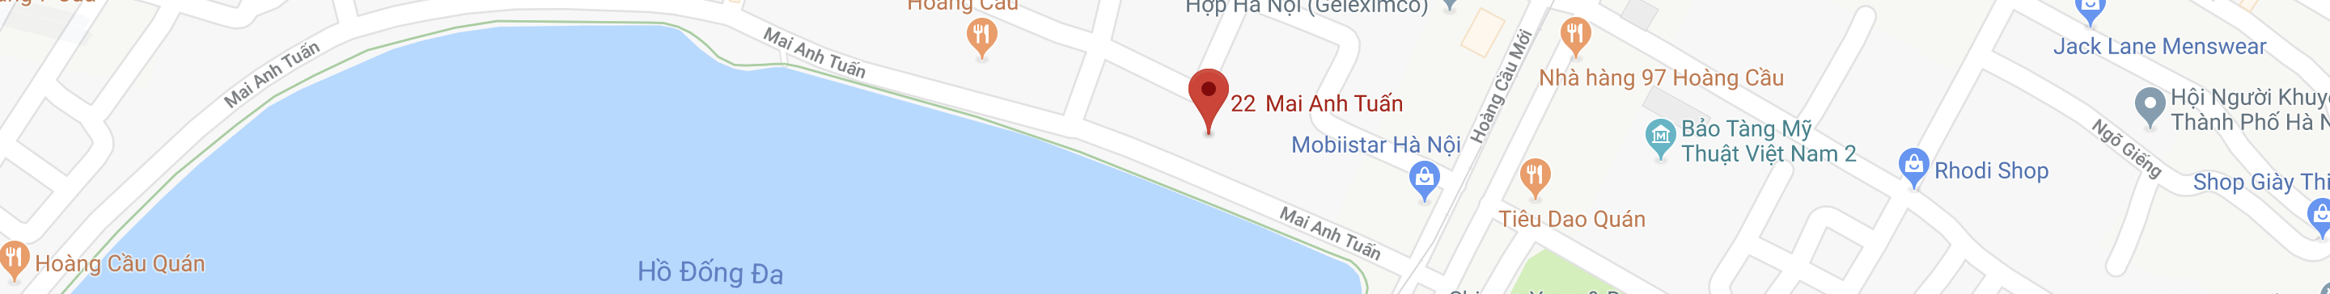
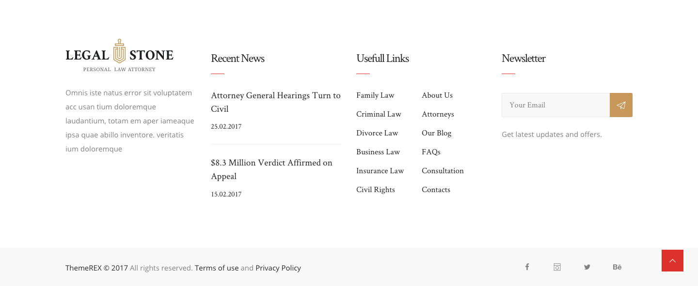

We Share
Trang chủ
Về Mibrand Vietnam
Hồ sơ năng lực
Sản phẩm & Dịch vụ
We Share
Về Brand Finance
Liên hệ
Chúng tôi không chỉ là một công ty tư vấn, chúng tôi giúp tìm các giải pháp tốt nhất nhằm tăng cường giá trị thương hiệu của bạn.
Vui lòng để lại Email của bạn để nhận các thông tin và ưu đãi mới nhất từ Mibrand Vietnam.

Slide 16
II. Về Mibrand
Vietnam

Slide 17

GIỚI THIỆU VỀ MIBRAND
SẢN PHẨM VÀ DỊCH VỤ
WE SHARE
VỀ
BRAND FINANCE
TUYỂN
DỤNG
LIÊN HỆ
VỀ MIBRAND VIETNAM
PORTFOLIO
Về Mibrand Vietnam
Về MVV Group
Đội ngũ chuyên gia của chúng tôi
Chúng tôi là Mibrand Vietnam
Giới thiệu về chúng tôi / Giới thiệu về MVV Group / Đội ngũ chuyên gia của Mibrand
(03 Button)
Giới thiệu về chúng tôi > Dẫn link đến 2.1
Giới thiệu vê MVV gropup > Dẫn link đến 2.2
Đội ngũ chuyên gia của Mibrand > Dẫn link đến 2.3

Slide 18


Chào mừng bạn đến với Mibrand Vietnam
Chúng tôi là một trong những người đi tiên phong trong ngành tư vấn xây dựng & quản trị thương hiệu tại Việt Nam. Mibrand hướng đến mục tiêu làm gia tăng vai trò và sự đóng góp của Thương Hiệu trong doanh nghiệp.
XEM THÊM
(Button) Xem thêm > Link dẫn về 2.1

Slide 19

Thành viên của Media Ventures Vietnam Group
26
250+
8
2
Năm kinh nghiệm
Chuyên gia tư vấn
Văn phòng tại Hà nội
& Tp. Hồ Chí Minh
Văn phòng nước ngoài tại Singapore và Mỹ
XEM THÊM VỀ MVV GROUP
(Button) XEM THÊM VỀ MVV GROUP > Link to 2.2

Slide 20
Đội ngũ Mibrand Vietnam
Với đội ngũ chuyên gia giàu kinh nghiệm trong lĩnh vực tư vấn thương hiệu và tiếp thị - truyền thông tổng thể,
Mibrand Việt Nam cam kết đồng hành cùng khách hàng trên mọi chặng đường của thương hiệu.
HD Bank
Mr. Lại Tiến Mạnh
Mr. Phùng Thái Dương
Managing Director
Deputy Director | Brand Consultant
Ông Mạnh là chuyên gia tư vấn cấp cao trong các dự án tư vấn chiến lược kinh doanh, tiếp thị và xây dựng thương hiệu với hơn 20 năm kinh nghiệm..
Ông thành lập và điều hành Công ty Cổ phần Mibrand Việt Nam với mục tiêu trở thành công ty tư vấn & đo lường thương hiệu hàng đầu tại Việt Nam.
Ông Dương hiện là Phó giám đốc phụ trách mảng tư vấn chiến lược thương hiệu tại Mibrand.
Với kinh nghiệm chuyên sâu trong lĩnh vực xây dựng thương hiệu, Dương hiện đang dẫn dắt đội ngũ tư vấn thương hiệu (Brand Consultant Team) triển khai dự án cho các khách hàng lớn tại Mibrand.
GẶP GỠ ĐỌI NGŨ CỦA CHÚNG TÔI
MEET OUR TEAM
(Button) ĐỘI NGŨ CỦA CHÚNG TÔI > Dẫn link đến 2.3

Slide 21
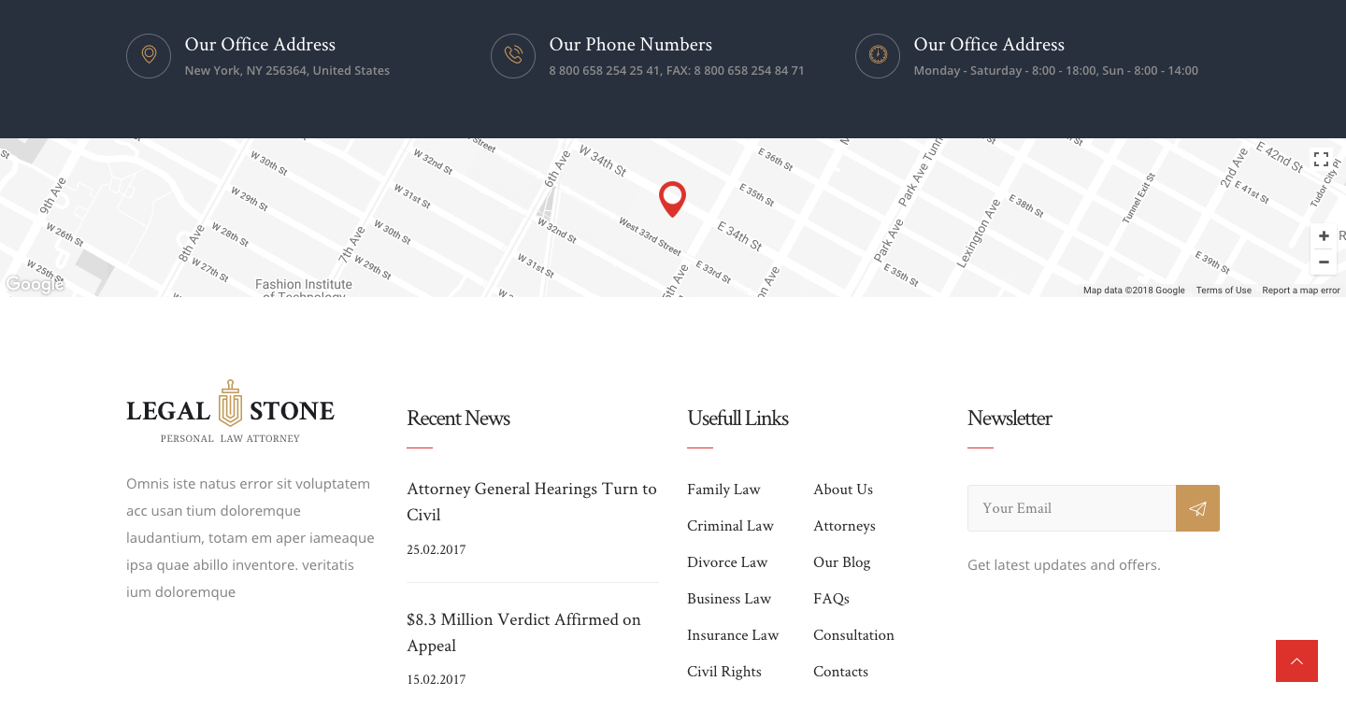
Địa chỉ:
Điện thoại:
Giờ làm việc:
Tầng 7, Prima Building, 22 Mai Anh Tuấn, Quận Đống Đa, Hà Nội, Việt Nam
(024).7300.5288
8:30 – 18:00, Từ Thứ 2 đến Thứ 6
We Share
Trang chủ
Về Mibrand Vietnam
Hồ sơ năng lực
Sản phẩm & Dịch vụ
We Share
Về Brand Finance
Liên hệ
Chúng tôi không chỉ là một công ty tư vấn, chúng tôi giúp tìm các giải pháp tốt nhất nhằm tăng cường giá trị thương hiệu của bạn.
Please let us know your email address to receive regular updates from Mibrand Vietnam.
Vui lòng để lại Email của bạn để nhận các thông tin và ưu đãi mới nhất từ Mibrand Vietnam.

Slide 22
2.1 Về Mibrand Vietnam

Slide 23
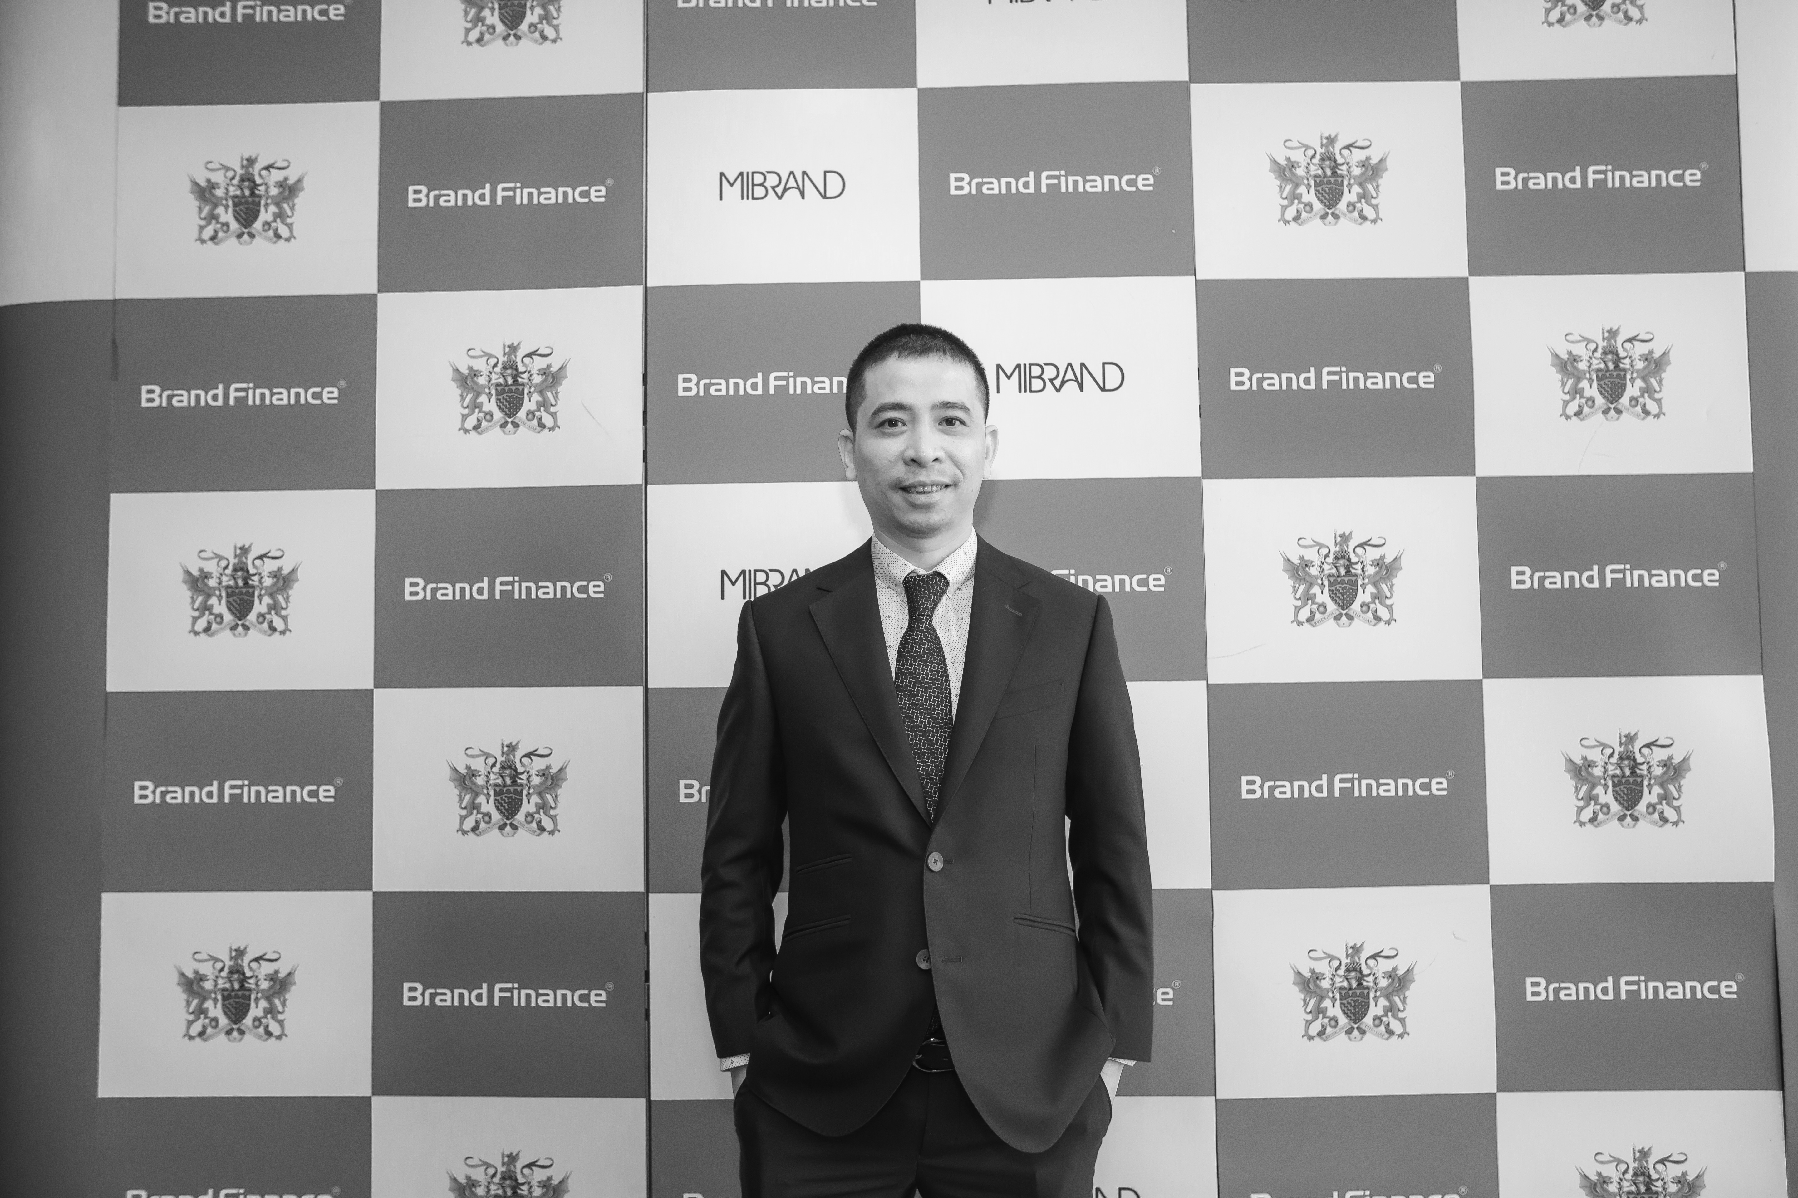
GIỚI THIỆU VỀ MIBRAND
SẢN PHẨM VÀ DỊCH VỤ
VỀ
BRAND FINANCE
TUYỂN
DỤNG
LIÊN HỆ
VỀ MIBRAND VIETNAM
PORTFOLIO
WE SHARE
Chúng tôi là Mibrand Vietnam
Trang chủ / Về Mibrand Vietnam
Công ty Cổ phần Mibrand Việt Nam
là công ty hoạt động chuyên sâu trong lĩnh vực tư vấn xây dựng & quản trị thương hiệu.
Mibrand Vietnam được thành lập vào năm 2014 bởi ông Lại Tiến Mạnh - một chuyên gia về tư vấn chiến lược kinh doanh – thương hiệu tổng thể, có trên 20 năm kinh nghiệm với các khách hàng lớn trong nước và quốc tế. Mibrand là một trong các công ty thành viên của tập đoàn Media Ventures Vietnam (MVV Group) và được chọn làm đối tác chiến lược của Brand Finance (Một trong ba hãng định giá thương hiệu lớn nhất thế giới) tại Việt Nam.
Tại MiBrand, chúng tôi phát triển các giải pháp thương hiệu thông qua chiến lược cụ thể và riêng biệt để tối ưu hoá kết quả kinh doanh. Bởi vì chúng tôi tin rằng thương hiệu mạnh là động lực chính đằng sau sự phát triển bền vững của doanh nghiệp.

Slide 24
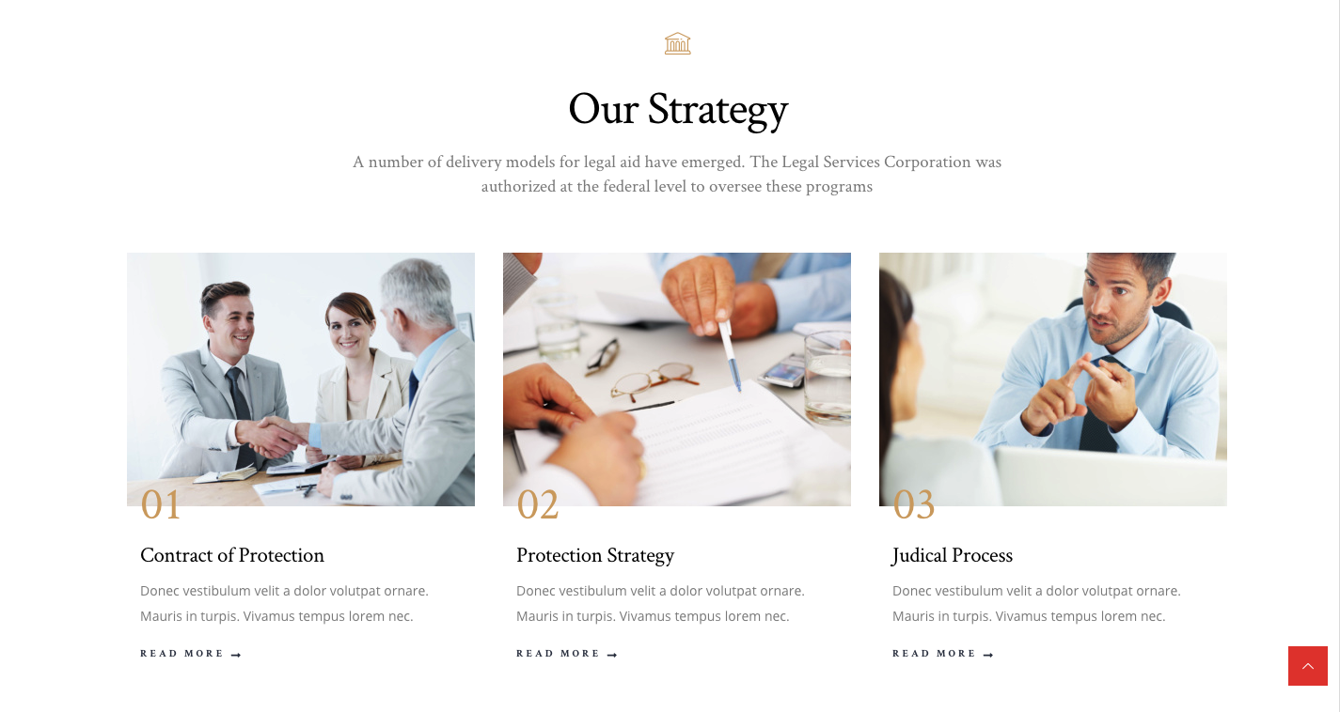



Sứ mệnh của chúng tôi
Sứ mệnh của Mibrand Việt Nam là đưa thương hiệu trở thành động lực trong mọi hoạt động kinh doanh của doanh nghiệp. Bởi vì chúng tôi tin rằng “Kinh doanh theo định hướng Thương Hiệu” là giải pháp giúp doanh nghiệp xây dựng lợi thế cạnh tranh bền vững trên thị trường
01
02
03
TIÊN PHONG (Pioneering)
ĐƠN GIẢN (Simplicity)
CHIA SẺ (Sharing)
Chúng tôi liên tục cải tiến ra các sản phẩm, dịch vụ của mình để hướng đến việc đi tiên phong trong ngành tư vấn xây dựng & quản trị thương hiệu tại Việt Nam.
Chúng tôi đi tiên phong trong ngành bằng việc liên tục sáng tạo và cải tiến các sản phẩm/ công cụ giúp doanh nghiệp xây dựng & quản trị thương hiệu.
Chúng tôi phát triển các giải pháp thương hiệu cụ thể, riêng biệt và tối đa hóa sự đơn giản nhằm phục vụ các chiến lược dài hạn của doanh nghiệp.
Tại Mibrand Vietnam, chúng tôi tin rằng các trải nghiệm và kiến thức chỉ thực sự có giá trị khi chúng được chia sẻ với tất cả mọi người.
(Button) > Dẫn link đến 4.2
(Button) > Dẫn link đến 4.1
(Button) > Dẫn link đến 5.1

Slide 25
Thành tựu của chúng tôi trong lĩnh vực tư vấn thương hiệu
Chúng tôi không chỉ là đơn vị tư vấn, chúng tôi đồng hành với khách hàng trong quá trình tìm kiếm giải pháp kinh doanh hiệu quả, những tiềm năng thị trường và cơ hội mới cho thương hiệu nhằm mục đích tăng cường giá trị thương hiệu bền vững cho các doanh nghiệp.
200+
100+
20+
18+
Hội thảo tư vấn thương hiệu
Khách hàng trong nước và quốc tế
Ngành nghề
& lĩnh vực
Chuyên gia tư vấn thương hiệu tại Việt Nam
HỒ SƠ NĂNG LỰC CỦA CHÚNG TÔI

Slide 26
Khách hàng nói gì về chúng tôi?
Khách hàng nói gì về chúng tôi?
Danh tiếng của chúng tôi được xây dựng dựa trên sự thành công từ các khách hàng
Danh tiếng của chúng tôi được xây dựng dựa trên sự thành công từ các khách hàng
We think Mibrand will be a pioneer in this section to revaluate the brand of any enterprise...
Mibrand và đội ngũ chuyên gia tư vấn chuyên nghiệp của họ đã đưa ra những vấn đề thiết thực cho chúng tôi cơ hội nhìn nhận lại và tìm thấy vị thế của mình trên thị trường
Chúng tôi nghĩ Mibrand sẽ là một trong những công ty đi tiên phong trong lĩnh vực này để tư vấn, đo lường và định giá bất kỳ doanh nghiệp nào.
Đội ngũ tư vấn thương hiệu Mibrand Vietnam đã giúp chúng tôi phát triển chiến lược thương hiệu GPA với tất cả sự nỗ lực và nhiệt huyết của họ.
We think Mibrand will be a pioneer in this section to revaluate the brand of any enterprise...
Mibrand và đội ngũ chuyên gia tư vấn chuyên nghiệp của họ đã đưa ra những vấn đề thiết thực cho chúng tôi cơ hội nhìn nhận lại và tìm thấy vị thế của mình trên thị trường
Chúng tôi nghĩ Mibrand sẽ là một trong những công ty đi tiên phong trong lĩnh vực này để tư vấn, đo lường và định giá bất kỳ doanh nghiệp nào.
Đội ngũ tư vấn thương hiệu Mibrand Vietnam đã giúp chúng tôi phát triển chiến lược thương hiệu GPA với tất cả sự nỗ lực và nhiệt huyết của họ.
Ms. Nguyen Thu Dung
Mr. Nguyen Viet Thang
Ms. Van Anh
Ms. Dao Thu Hien
Ms. Van Anh
Ms. Nguyen Thu Dung
Mr. Nguyen Viet Thang
Founder & CEO
Golden Path Academics
Founder & CCO
Đồ trang sức D’Rosie
Vice President of Sales
SaoBacDau Technologies Corporation
Ms. Dao Thu Hien

Slide 27
Địa chỉ:
Điện thoại:
Giờ làm việc:
Tầng 7, Prima Building, 22 Mai Anh Tuấn, Quận Đống Đa, Hà Nội, Việt Nam
(024).7300.5288
8:30 – 18:00, Từ Thứ 2 đến Thứ 6
We Share
Trang chủ
Về Mibrand Vietnam
Hồ sơ năng lực
Sản phẩm & Dịch vụ
We Share
Về Brand Finance
Liên hệ
Chúng tôi không chỉ là một công ty tư vấn, chúng tôi giúp tìm các giải pháp tốt nhất nhằm tăng cường giá trị thương hiệu của bạn.
Please let us know your email address to receive regular updates from Mibrand Vietnam.
Vui lòng để lại Email của bạn để nhận các thông tin và ưu đãi mới nhất từ Mibrand Vietnam.

Slide 28
2.2 Về MVV Group

Slide 29
GIỚI THIỆU VỀ MIBRAND
SẢN PHẨM VÀ DỊCH VỤ
VỀ
BRAND FINANCE
TUYỂN
DỤNG
LIÊN HỆ
VỀ MIBRAND VIETNAM
PORTFOLIO
WE SHARE
Media Ventures Vietnam Group
Trang chủ / Về MVV Group
MEDIA VENTURES VIETNAM
Là một tập đoàn gồm nhiều công ty thành viên, tập hợp trên 200 chuyên gia tư vấn dày dặn kinh nghiệm, am hiểu, đầy nhiệt huyết và đam mê, hoạt động đa dạng trong các lĩnh vực: Thương hiệu, truyền thông quảng cáo, thiết kế sản phẩm, sản xuất phim, truyền thông số, sáng tạo nội dung, công nghệ...

Slide 30








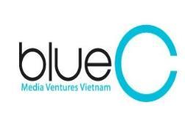
Các công ty của MVV Group
Tập đoàn Media Ventures Vietnam có nhiều công ty hoạt động đa dạng trong lĩnh vực tiếp thị - truyền thông, công nghệ, giáo dục... Chúng tôi khai phá tiềm năng và phát triển thế mạnh của khách hàng để giúp họ đạt mục tiêu kinh doanh cao nhất
Công ty Cổ phần Mibrand Việt Nam
...
Notes:
1. Công ty Cổ phần Mibrand Việt Nam > Link dẫn về 2.1
2. Công ty Cổ phần Tư vấn truyền thông MVV SnP > Link dẫn về page riêng (Chi tiết slide dưới)
3. Công ty TNHH Hãng Phim Xanh > Link dẫn về page riêng (Chi tiết slide dưới)
4. Công ty Cổ Phần Bond Creative > Link dẫn về page riêng (Chi tiết slide dưới)
5. Công ty Cổ Phần Truyền Thông Digipencil MVV > Link dẫn về page riêng (Chi tiết slide dưới)
6. Công ty Cổ phần Phát triển nội dung Blue C > Link dẫn về page riêng (Chi tiết slide dưới)
7. Công ty Cổ phần Giáo dục MVV > Link dẫn về page riêng (Chi tiết slide dưới)
8. Công ty Cổ phần DigiMed > Link dẫn về page riêng (Chi tiết slide dưới)
4.

Slide 31
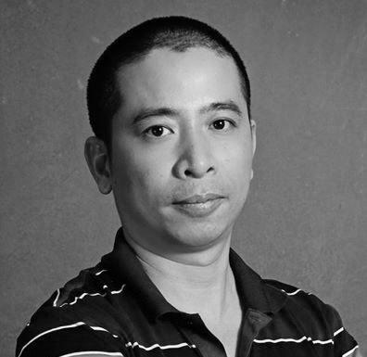
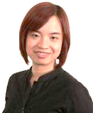

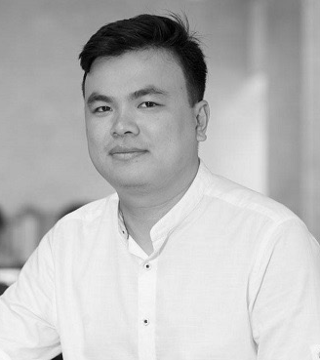
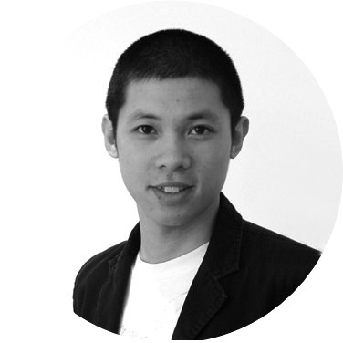
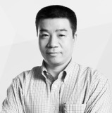
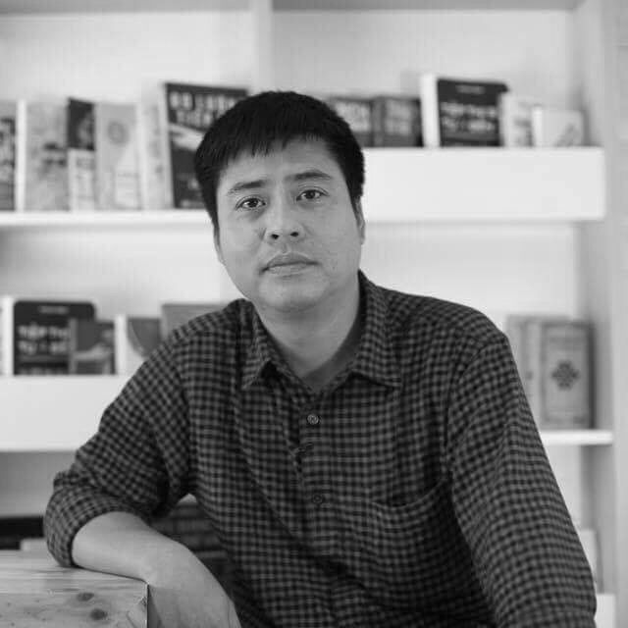
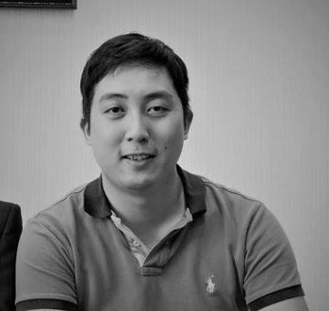
MVV Group’s Leader
Đội ngũ lãnh đạo của Media Ventures Vietnam
Mr. Lại Tiến Mạnh
Ms. Hoàng Chi Phương
Ms. Phạm Hồng Ánh
Mr. Nguyễn Thạch Nguyên
Giám đốc Mibrand
Giám đốc MVV SnP
Giám đốc Blue Production
Giám đốc BOND
Mr. Nguyễn Tiến Huy
Mr. Lê Quang Vũ
Mr. Bùi Đức Quân
Mr. Lê Minh Đức
Giám đốc Digipencil MVV
Giám đốc BlueC
Giám đốc MVV Academy
Giám đốc DigiMed

Slide 32
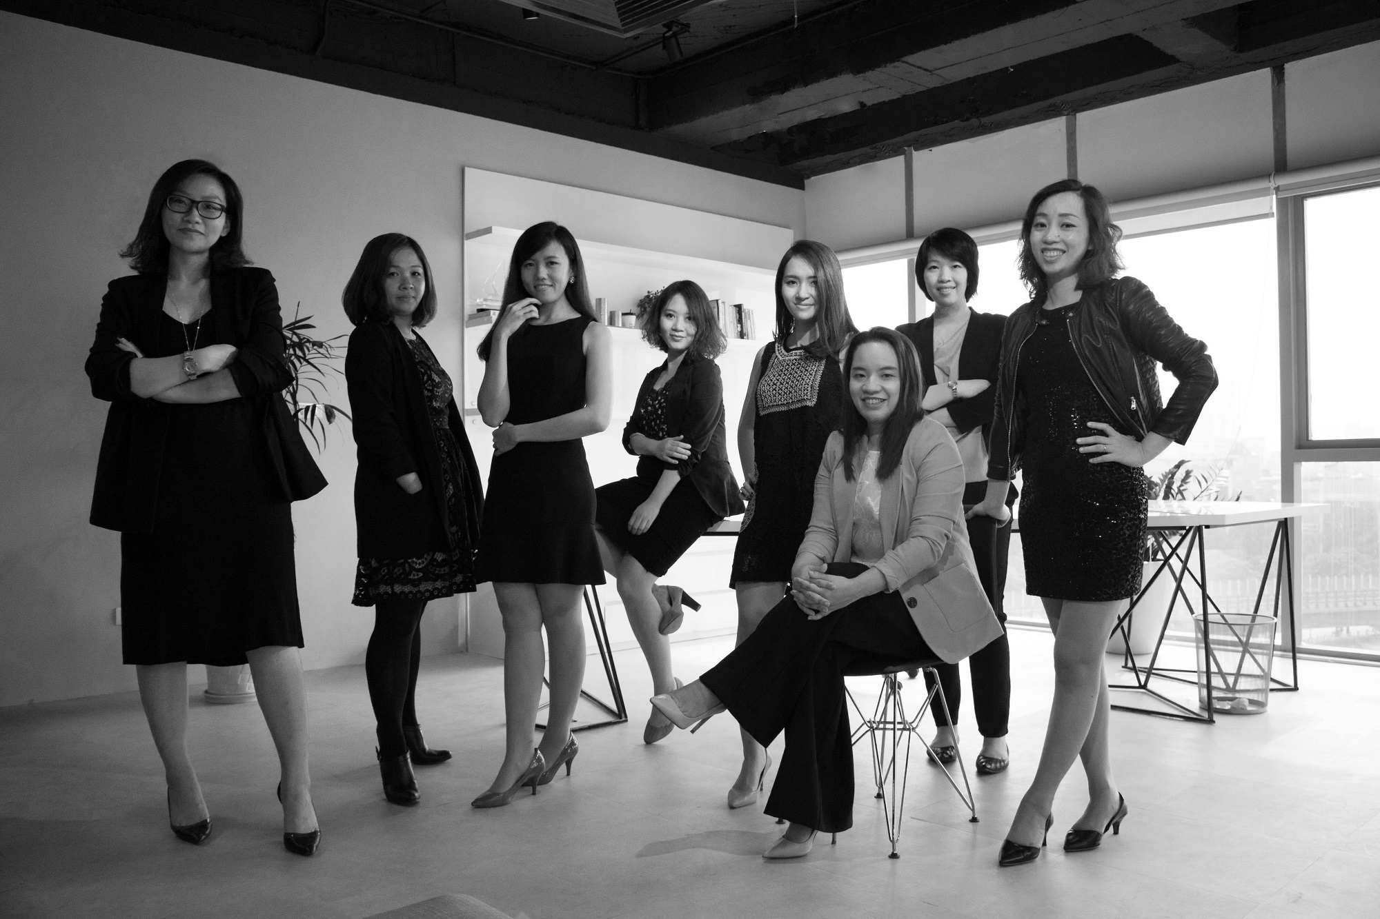
Về Bà Hoàng Chi Phương
Với hơn 10 năm làm việc trong ngành truyền thông & quan hệ công chúng ở Việt Nam, Bà Phương gia nhập T&A Việt Nam trong năm 2006 với chức vụ Group Account Manager, sau đó, bà được bổ nhiệm làm Phó Giám đốc phát triển kinh doanh cho T&A Ogilvy. Năm 2009, bà được đề bạt giám sát việc quản lý tổng thể của T&A Ogilvy, cả về phát triển kinh doanh và phục vụ khách hàng.
Bà từng thực hiện các dự án bao gồm các khách hàng địa phương và khu vực, trong đó có AON, Dell, Ford, Kimberly Clark, Tiger Beer, Unilever, UPS...
Hiện nay, Bà Hoàng Chi Phương là giám đốc điều hành công ty TNHH tư vấn truyền thông MVV SnP thuộc MVV Group. Bà trực tiếp điều hành các dự án cho MobiFone, MbLand, Inax, Prime, GE Việt Nam, AIA, Tupper ware, Iflix, Bảo Việt, Vietlott…
Về MVV SnP
Thông tin liên hệ:
Tiền thân là T&A Communication – một trong những công ty tư vấn truyền thông đầu tiên tại Việt Nam, MVV SNP là đơn vị cốt lõi của MVV Group, với nhiệm vụ xây dựng và hoạch định chiến lược. MVV SnP xác định yêu cầu của khách hàng, xây dựng các chiến lược truyền thông, kế hoạch hành động tương thích và phối hợp đồng bộ với các công ty thành viên khác để đảm bảo cho thương hiệu của bạn không ngừng phát triển, củng cố sự gắn kết với người tiêu dùng, từ đó thúc đẩy lợi nhuận đầu tư.
Website: www.mvvsnp.com.vn
Email: contact@mvvsnp.com.vn Hotline: 024.7304.8488
Address:
Hanoi - 8th Floor, 22 Mai Anh Tuan St, Dong Da Dist Ho Chi Minh City - 10th Floor, 151 Vo Thi Sau St, Ward 6, Dist.3

Slide 33

Về Blue Productions
Tiền thân là đơn vị sáng tạo nội dung trong T&A Communications, Blue Productions đã được chuyển đổi thành một Công ty sản xuất riêng biệt vào năm 2005 bởi Ông Nguyễn Thanh Sơn. Sau đó, ban lãnh đạo công ty nhận được hỗ trợ bởi một nhóm các giám đốc và nhà sản xuất năng động và nổi tiếng, đưa Blue Productions trở thành một trong những công ty sản xuất sáng tạo hàng đầu nhất tại Việt Nam.
Chúng tôi chuyên tư vấn,cung cấp các dịch vụ, xây dựng các ý tưởng, sáng tạo trong lĩnh vực điện ảnh và truyền thông dựa trên nền tảng đa phương tiện
Thông tin liên hệ:
Website: www.bluevietnam.vn
Email: info@bluevietnam.vn Hotline: (+84).48.3822.0814 – (+84).44.2220.6008
Address:
Hanoi - The 3rd Floor, BIDV Building, 194 Tran Quang Khai Street
Ho Chi Minh City - 25/95 Nguyen Binh Khiem Street, Ben Nghe Ward, District 1

Slide 34
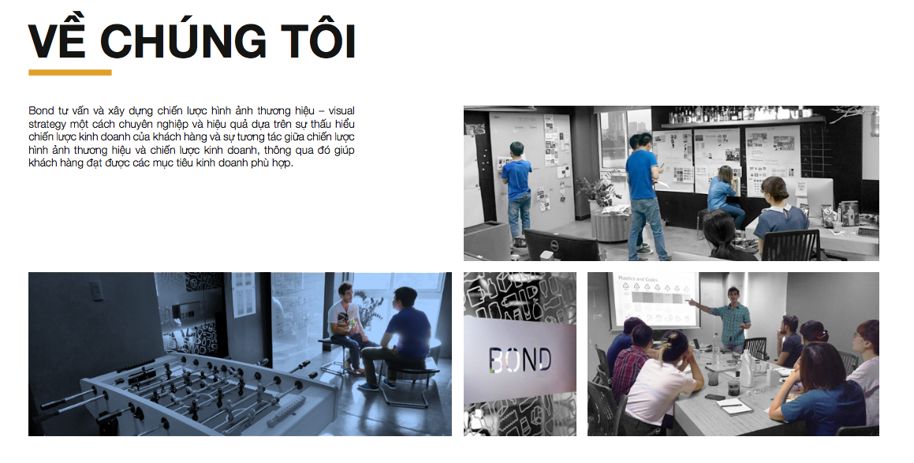
Về Ông Nguyễn Thạch Nguyên
Ông Nguyên là nhà giám đốc sáng tạo với tư duy chiến lược và kỹ năng chăm sóc khách hàng xuất sắc. Ông tốt nghiệp Đại học London chuyên ngành Kinh Tế tại Singa- pore. Trước khi thành lập Bond Packaging, ông từng giữ vị trí lãnh đạo bộ phận Tiếp thị thương mại và Phát triển sản phẩm cho các nhãn hiệu FMCG hàng đầu như Maison Gateaux, Alligator vodka...
Thông qua hành trình của mình, ông đã có dịp gặp gỡ và làm việc cùng các chuyên gia xuất sắc hàng đầu trong lĩnh vực, những người đã truyền cho ông kinh nghiệm và cảm hứng thành lập Bond Packaging hiện nay.
Về BOND Creative
Thông tin liên hệ:
Bond Packaging là công ty đi tiên phong trong việc biến các thiết kế bao bì trở thành công cụ truyền thông thị giác và marketing.
Chúng tôi kết đôi sự sáng tạo với nghiên cứu thị trường, liên kết ý tưởng với sự thấu hiểu khách hàng để tạo nên các thiết kế và giải pháp bao bì giúp khách hàng bán được nhiều sản phẩm hơn. Chúng tôi không chỉ đam mê thiết kế mà còn là chuyên gia về chất liệu và kết cấu của bao bì, đồ họa và nhiếp ảnh. Bond đồng thời cung cấp các ý tưởng sáng tạo và giải pháp cho rất nhiều công cụ marketing, bao gồm: POSM, trưng bày sản phẩm và sự kiện thương mại…
Website: www.bond.com.vn
Email: contact@bond.com.vn Hotline: (+84).932.270.077 - (+84).432.232.777
Address: 9 Floor, Prima building, 22 Mai Anh Tuan, Dong Da, Ha Noi

Slide 35
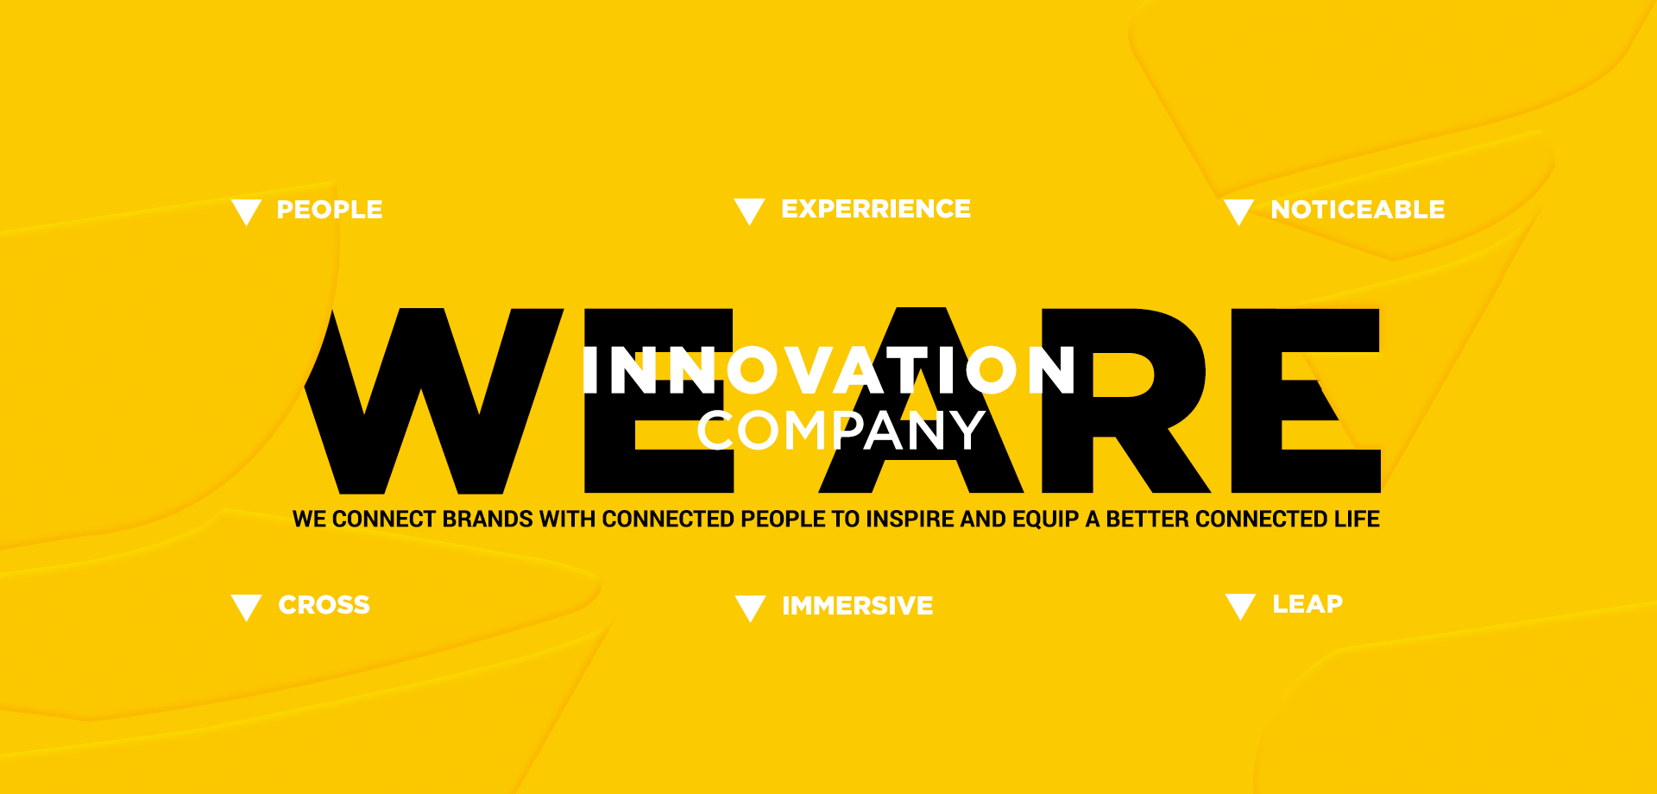
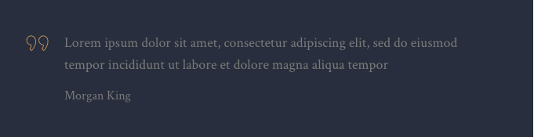
Về Ông Nguyễn Tiến Huy
Ông Huy có 12 năm kinh nghiệm trong lĩnh vực truyền thông công nghệ số, từ phát triển phần mềm cho đến tư vấn chiến lược quảng cáo và truyền thông. Ông đã từng hoạt động trong rất nhiều vai trò từ quản lý dự án cho đến giám đốc sáng tạo và chuyên viên tư vấn cấp cao trước khi trở thành CEO của MVV Digital.
Ông Huy đã từng tham gia vào nhiều chiến dịch quảng cáo trong và ngoài nước cho Unilever (Ponds, Dove, Comfort, OMO, Vaseline, Sun- silk, Lux), Nestle, Kimberly Clark, Prudential, Bao Viet Bank, Nokia, Samsung,…
Ông Huy còn là diễn giả nổi tiếng trong cộng đồng truyền thông kỹ thuật số tại HCMC, và còn được mệnh danh là nhà đầu tư thiên thần cho các cộng đồng khởi nghiệp Việt Nam.
Về Digipencil MVV
We are the creative agency of connected age. In the hyper-connected lives, there are so many NEW things shaping NEW human behaviors. Therefore, we learn to understand and capture the NEW connected-insight, filter through the lens of a creative agency to deliver actionable business solutions in a right place, right time, right audience.. DigiPencil provide full services to help brands and organisations to connect with target audience to innovate marketing, operation or distribution activities.
P.E.N.C.I.L Creative Philosophy:
People – Experience – Noticeable – Cross – Immersive – Leap
Our philosophy starts with understand the People. From stakeholder deep insights, we develop 2-way Experience. Our ideas are required to be Noticeable and creative ideas should be able to be executed in multiple platforms, Cross online/offline. We create Immersive experiences with pioneering technologies and always looking at creating Leap, something like a new jump for our clients.
Thông tin liên hệ:
Website: www.digipencil.vn
Email: info@digipencil.vn Hotline: (+84).28.3820.62.80
Address: Level 3 – Loyal Office Building, 151 Bis Vo Thi Sau, District 3, HCM City
Digi represents Digital insight and tech, Pencil represents Creativity. The name is DigiPencil
Nguyen Tien Huy – Founder & CEO

Slide 36
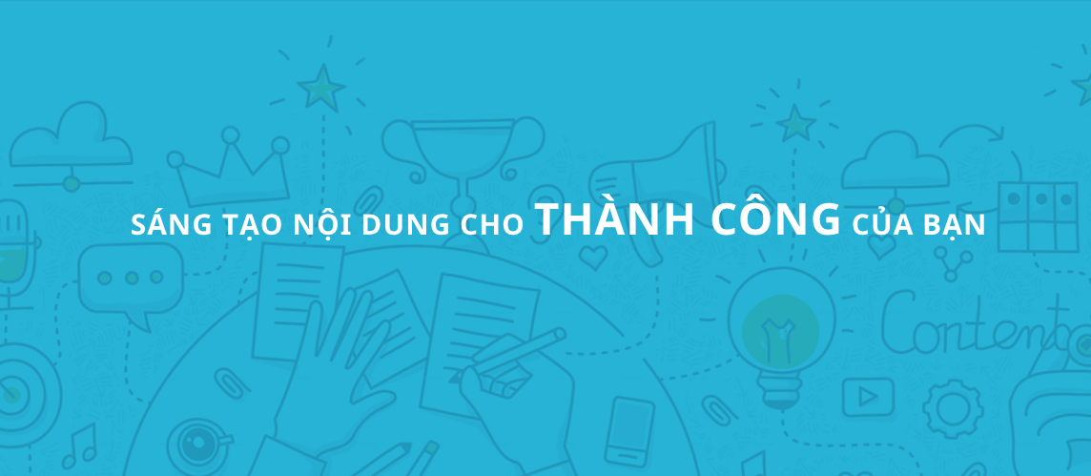
Về Ông Lê Quang Vũ
Ông Lê Quang Vũ được biết đến như một chuyên gia nổi tiếng với gần 20 năm kinh nghiệm trong giới truyền thông, báo chí, sản xuất nội dung và PR.
Ông Vũ tốt nghiệp Khoa Báo chí Học viện Quan tế Moscow (MGIMO), Nga vào năm 1996 với bằng Thạc sĩ ngành Quan hệ công chúng. Ông được coi là nghệ sỹ content, tác giả của rất nhiều chiến lược nội dung thành công cho các khách hàng như VP Bank, VTV, MobiFone...
Về Blue C
Thông tin liên hệ:
Blue C là công ty tiên phong trong xây dựng chiến lược nội dung cho doanh nghiệp và các nhãn hàng. Là công ty đầu tiên cung cấp dịch vụ tư vấn và thực hiện truyền thông nội bộ hoàn thiện cho các doanh nghiệp.
Chúng tôi tiên phong và dẫn đầu thị trường trong việc cung cấp các giải pháp chiến lược truyền thông nội bộ cho các mô hình doanh nghiệp khác nhau. Blue C giúp doanh nghiệp phát triển thông qua việc tăng cường sức mạnh nội bộ.
Website: www.bluec.vn
Email: info@bluec.vn Hotline: (+84).4.7303.2388
Address: 5 Floor, Prima building, 22 Mai Anh Tuan, Dong Da, Ha Noi

Slide 37
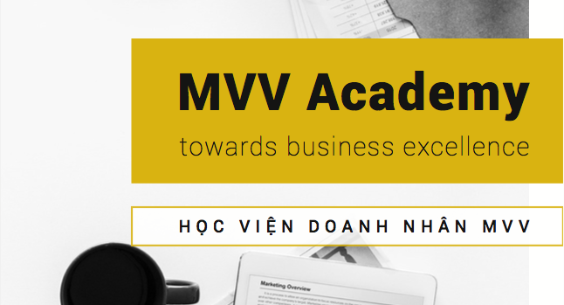
Về Ông Bùi Đức Quân
Ông Quân bắt đầu sự nghiệp của mình với vai trò là một nhân viên kinh doanh tại Công ty NKK y tế II (ViDeMex II) tại Hà Nội. Sau đó ông đảm đương nhiều vị trí quan trọng như Giám đốc kinh doanh, Trợ lý Giám đốc, Chánh văn phòng,…cho nhiều công ty lớn và nổi tiếng. Hiện nay ông là Giám đốc điều hành của học viện MVV Academy.
Trước khi trở thành Giám đốc Điều hành tại MVV Edu, ông Quân đã có gần 10 năm kinh nghiệm trong lĩnh vực quản trị kinh doanh và đào tạo. Với nhiều năm phụ trách các vị trí quan trọng như Trợ lý Tổng Giám đốc, Giám đốc kinh doanh, Giám đốc điều hành,…tại nhiều công ty trong và ngoài nước.
Từ năm 2015 đến nay, ông Quân giữ vai trò là Giám đốc Điều Hành tại MVV Academy. Ông là người trực tiếp quản lý các phòng ban của công ty, đề xuất những kế hoạch kinh doanh và xây dựng, phát triển những dự án đào tạo của công ty.
Về học viên doanh nhân MVV – MVV Academy
Học viện doanh nhân MVV là tổ chức đào tạo - phát triển dựa trên mô hình huấn luyện thực tế, chuyên cung cấp các giải pháp hỗ trợ và nâng cao năng lực nội tại cho doanh nghiệp Việt Nam.
Học viện doanh nhân MVV hoạt động dựa trên 3 trụ cột chính: 1) Tư vấn L&D – Đào tạo & Phát triển; 2) Cung cấp nền tảng hỗ trợ đào tạo áp dụng công nghệ tiên tiến trong L&D; 3) Cung cấp các chương trình đào tạo đến từ đối tác quốc tế.
Đội ngũ Huấn luyện viên của Học viện doanh nhân MVV bao gồm chuyên gia đầu ngành của Việt Nam và nước ngoài, nhờ vào mối hợp tác chiến lược giữa Học viện doanh nhân MVV với CrossKnowledge (Pháp), Mercuri International (Thụy Điển) và các tổ chức giáo dục quốc tế hàng đầu khác. Sứ mệnh của Học viện doanh nhân MVV là góp phần nâng cao năng lực cạnh tranh và tạo sự phát triển vượt bậc cho các doanh nghiệp thông qua việc đào tạo và phát triển nguồn lực của chính doanh nghiệp đó.
Thông tin liên hệ:
Website: mvvcoaching.edu.vn
Email: info@mvv.edu.vn Hotline: (028).3930.9196
Address: 2 Floor, ITAXA Building, 19 Vo Van Tan, P.6, Q.3, Ho Chi Minh city

Slide 38
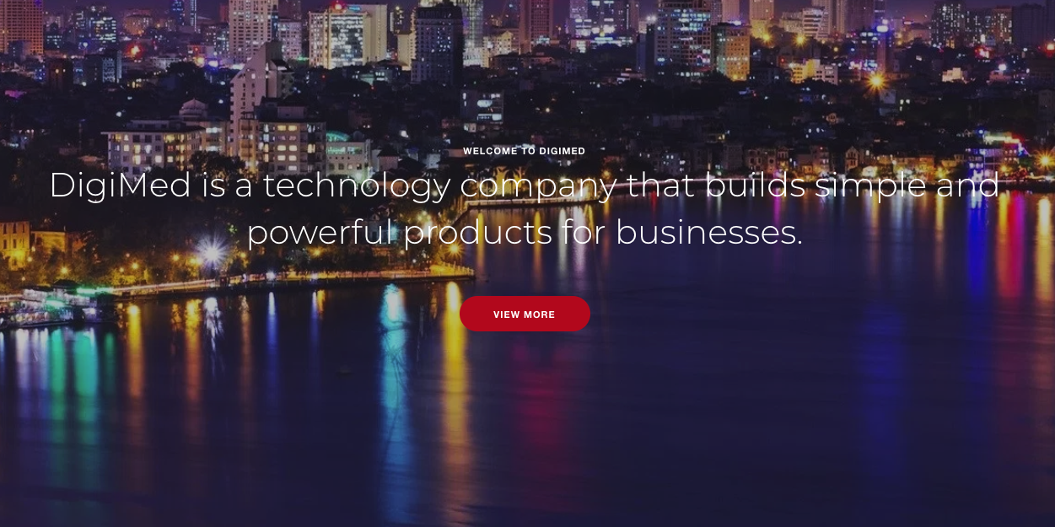
Về Ông Lê Minh Đức
Ông Lê Minh Đức là đồng sáng lập kiêm Giám đốc kĩ thuật (CTO) của DigiMed, Công ty chuyên nghiên cứu và phát triển công nghệ, cung cấp các giải pháp và dịch vụ tư vấn cho các doanh nghiệp trong nhiều lĩnh vực như Y tế, Giáo dục và Truyền thông.
Ông Lê Minh Đức tốt nghiệp trường Đại học Nanyang – Top 12 trường danh tiếng nhất Thế giới. Ông là một chuyên gia công nghệ trong việc tham gia xây dựng giải pháp, chuyên số hóa cho Doanh nghiệp với hơn 5 năm kinh nghiệm làm việc tại các công ty đa quốc gia hàng đầu tại Singapore, như: Delphi Automotive, Nyenburgh và NEC…
Về DigiMed Vietnam
Thông tin liên hệ:
Được thành lập vào tháng 4/2015, DigiMed hiện là thành viên của Media Ventures Vienam Group với văn phòng tại Hà Nội và thành phố Hồ Chí Minh.DigiMed là một công ty nghiên cứu và phát triển công nghệ, cung cấp các giải pháp và dịch vụ tư vấn cho các doanh nghiệp trong nhiều lĩnh vực, với kiến thức và kinh nghiệm về lĩnh vực y tế, giáo dục và tiếp thị.
Sứ mệnh của chúng tôi là phát triển các giải pháp/ nền tảng kỹ thuật số với điện toán đám mây, AI, cung cấp cho khách hàng giá trị thông qua các sản phẩm đơn giản nhưng mạnh mẽ.
Mọi người ở DigiMed đều là người giải quyết vấn đề. Tất cả chúng tôi đều tìm hiểu kỹ từng doanh nghiệp mới cũng như các vấn đề kinh doanh, trước khi đưa ra ý kiến và giải pháp cho họ.
Website: www.digimed.vn
Email: hien.ngo@digimed.vn Hotline: 0962 794 428 (Ms.Hien)
Address: 7th Floor, IC Building, 82 Duy Tan, Cau Giay, Ha Noi

Slide 39
Địa chỉ:
Điện thoại:
Giờ làm việc:
Tầng 7, Prima Building, 22 Mai Anh Tuấn, Quận Đống Đa, Hà Nội, Việt Nam
(024).7300.5288
8:30 – 18:00, Từ Thứ 2 đến Thứ 6
We Share
Trang chủ
Về Mibrand Vietnam
Hồ sơ năng lực
Sản phẩm & Dịch vụ
We Share
Về Brand Finance
Liên hệ
Chúng tôi không chỉ là một công ty tư vấn, chúng tôi giúp tìm các giải pháp tốt nhất nhằm tăng cường giá trị thương hiệu của bạn.
Please let us know your email address to receive regular updates from Mibrand Vietnam.
Vui lòng để lại Email của bạn để nhận các thông tin và ưu đãi mới nhất từ Mibrand Vietnam.

Slide 40
2.3 Đội ngũ chuyên gia
của chúng tôi

Slide 41

GIỚI THIỆU VỀ MIBRAND
VỀ
BRAND FINANCE
TUYỂN
DỤNG
LIÊN HỆ
VỀ MIBRAND VIETNAM
PORTFOLIO
SẢN PHẨM VÀ DỊCH VỤ
WE SHARE
Gặp gỡ đội ngũ Mibrand Vietnam
Trang chủ / Đội ngũ của chúng tôi
Tại sao lựa chọn Mibrand?
Mibrand Việt Nam là công ty chuyên sâu về tư vấn xây dựng và quản trị Thương Hiệu. Sứ mệnh chiến lược của Mibrand Vietnam là giúp khách hàng “gia tăng giá trị thương hiệu bền vững”.
Với đội ngũ nhân sự là các chuyên gia hoạt động trong lĩnh vực tiếp thị - truyền thông, thương hiệu, chúng tôi thúc đẩy việc áp dụng mô hình Kinh doanh theo định hướng thương hiệu và Định giá thương hiệu tại các doanh nghiệp.

Slide 42
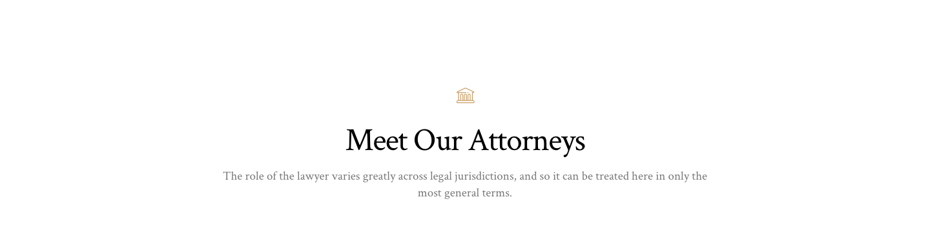
Đội ngũ chuyên gia của chúng tôi
Với đội ngũ chuyên gia giàu kinh nghiệm trong lĩnh vực tư vấn thương hiệu và tiếp thị - truyền thông tổng thể,
Mibrand Việt Nam cam kết đồng hành cùng khách hàng trên mọi chặng đường của thương hiệu.
Mr. Lại Tiến Mạnh
Mr. Phùng Thái Dương
Managing Director
Deputy Director | Brand Consultant
Ông Mạnh là chuyên gia tư vấn cấp cao trong các dự án tư vấn chiến lược kinh doanh, tiếp thị và xây dựng thương hiệu với hơn 20 năm kinh nghiệm..
Ông thành lập và điều hành Công ty Cổ phần Mibrand Việt Nam với mục tiêu trở thành công ty tư vấn & đo lường thương hiệu hàng đầu tại Việt Nam.
Ông Dương hiện là Phó giám đốc phụ trách mảng tư vấn chiến lược thương hiệu tại Mibrand.
Với kinh nghiệm chuyên sâu trong lĩnh vực xây dựng thương hiệu, Dương hiện đang dẫn dắt đội ngũ tư vấn thương hiệu (Brand Consultant Team) triển khai dự án cho các khách hàng lớn tại Mibrand.
Notes:
Mr. Lại Tiến Mạnh: FB - www.facebook.com/manh.lai.7 ; Linkedin - www.linkedin.com/in/lai-tien-manh-90206b13/
Mr. Phùng Thái Dương: FB - https://www.facebook.com/thaiduong.2811 ; Linkedin - www.linkedin.com/in/phungthaiduong/

Slide 43
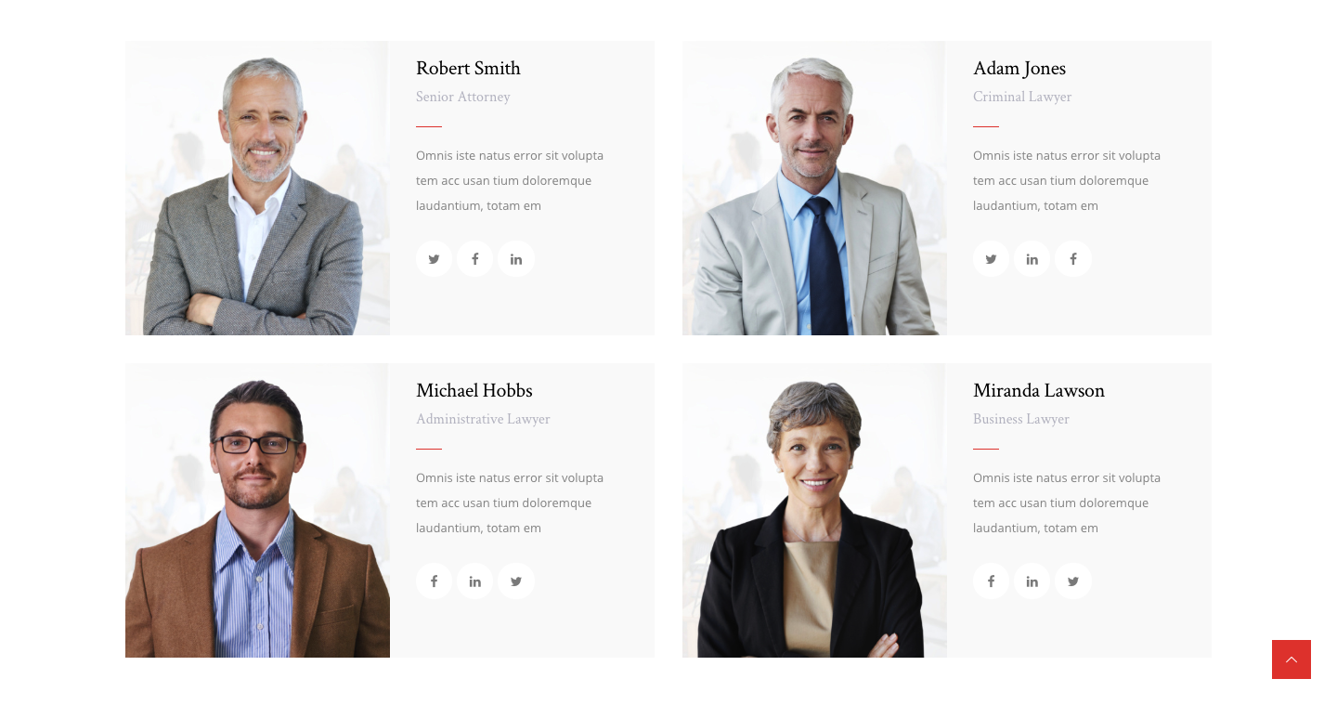
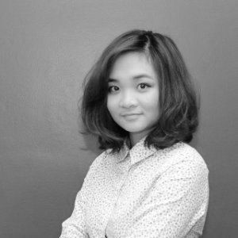
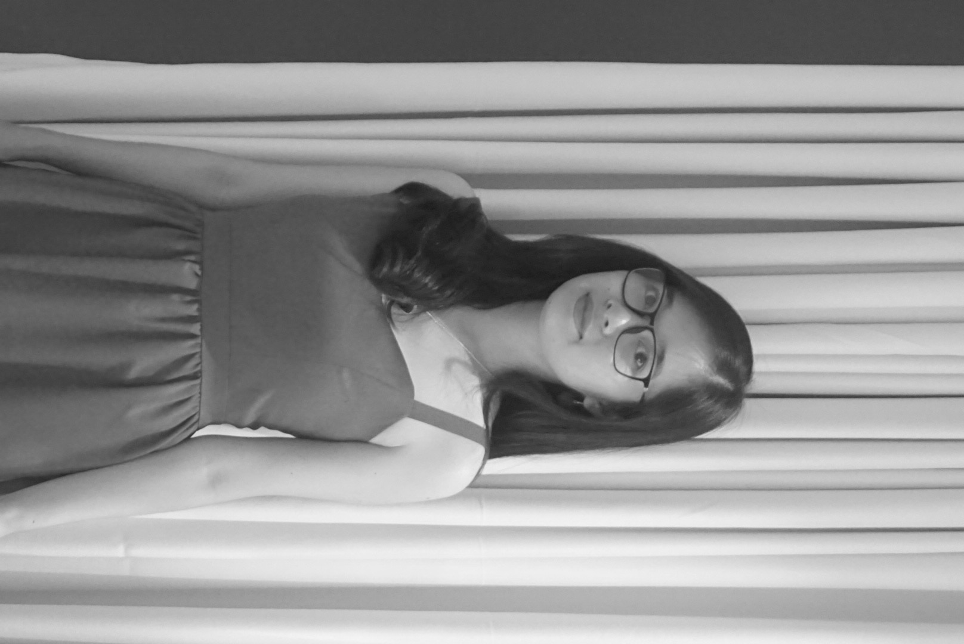
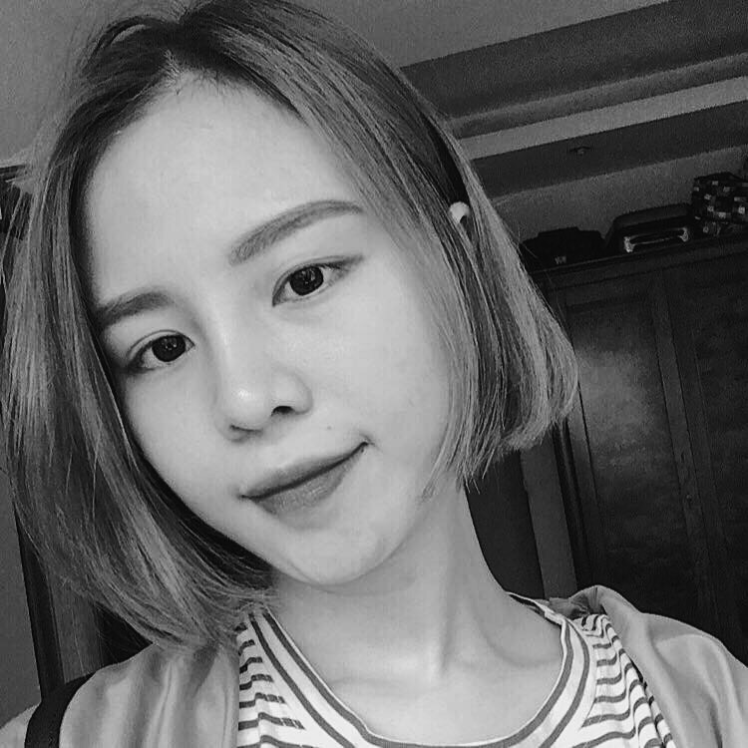
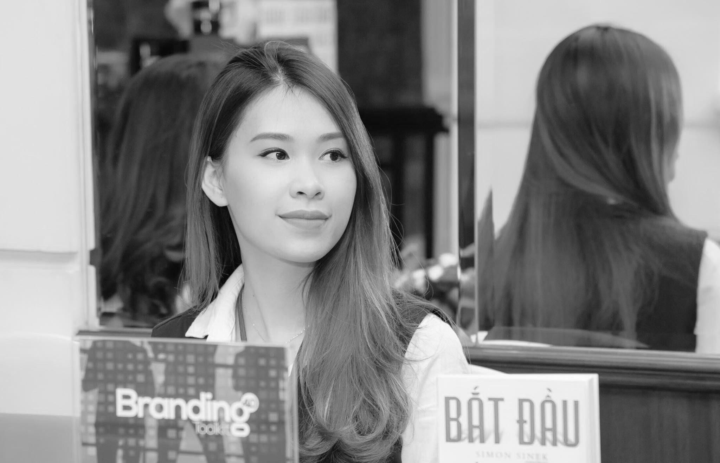
Ms. Nguyễn Ngọc Bích
Ms. Phạm Nhật Hạ
Brand Solutions Manager
Business Unit Manager
Cô Bích là thạc sĩ chuyên ngành Quản trị Marketing Quốc tế tại đại học Leeds, Anh.
Bích có 7 năm kinh nghiệm với xuất phát điểm làm việc tại Ogilvy PR Việt Nam, sau đó tham gia xây dựng một agency chuyên về PR, hiện nay cô là quản lý đội ngũ phát triển thị trường tại Mibrand Vietnam.
Tốt nghiệp thủ khoa cử nhân chuyên ngành Quản trị Thương hiệu, khoa Marketing trường đại học Thương Mại, cô Phạm Nhật Hạ đã có hơn 03 năm kinh nghiệm trong lĩnh vực Marketing, Truyền Thông, Thương hiệu..
Ms. Đinh Thị Ngọc Liên
Ms. Nguyễn Anh Phương
Creative Design Manager
Account Executive
Tốt nghiệp trường Đại học Kiến trúc Hà Nội với chuyên ngành Thiết kế đồ họa, cô Đinh Thị Ngọc Liên có trên 03 năm kinh nghiệm với vô số các sản phẩm thiết kế ấn tượng được sử dụng bởi các thương hiệu hàng đầu tại Việt Nam.
Phương lấy bằng thạc sĩ chuyên ngành Marketing của trường đại học Bedfordshire – Anh Quốc.
Hiện nay cô là Account Executive tại Mibrand Vietnam trong vai tro quản lý dịch vụ và chăm sóc khách hàng, Bên cạnh đó Phương cũng phụ trách mảng nghiên cứu thị trường trong các dự án lớn của Mibrand Vietnam.
Brand Positioning & Development Stategy
Notes:
Ms. Nguyễn Ngọc Bích: FB - https://www.facebook.com/bikfly ; Linkedin – www.linkedin.com/in/bichnguyenngoc/
Ms. Phạm Nhật Hạ: FB - https://www.facebook.com/nhathapham.713?ref=br_rs

Slide 44
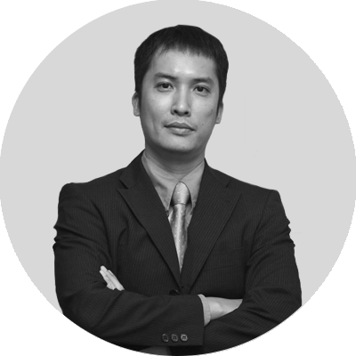
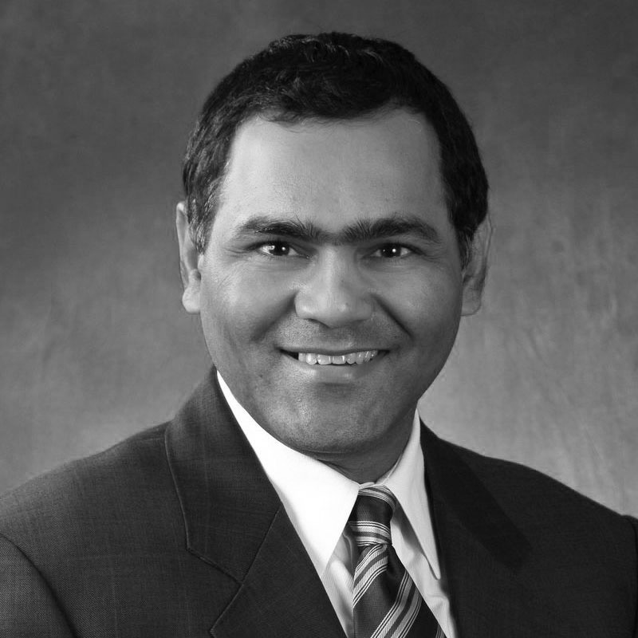
Chuyên gia tư vấn cấp cao
Trong các dự án lớn, chúng tôi có được sự hỗ trợ các chuyên gia tư vấn Truyền thông – Thương hiệu tầm cỡ quốc tế.
Họ là các nhà cố vấn chiến lược của Mibrand Vietnam
Mr. Nguyễn Thanh Sơn
Mr. Samir Dixit
MVV Group Chairman
Managing Director,
Brand Finance Asia Pacific
Ông Nguyễn Thanh Sơn là một trong những chuyên gia truyền thông có uy tín nhất hiện nay tại Việt Nam.
Ông từng là giám đốc điều hành của T&A Ogilvy tại Việt Nam. Hiện nay, ông Sơn có hơn 10 công ty khác nhau trong lĩnh vực truyền thông, y tế và giáo dục (ở cả vai trò lãnh đạo, điều hành và đầu tư), trong đó có Media Ventures Vietnam Group.
Ông Samir Dixit hiện là Giám đốc điều hành tại khu vực Châu Á – Thái Bình Dương của Brand Fiannce.
Với 20 năm làm việc tại các doanh nghiệp và tập đoàn quốc tế, ông Samir Dixit là một chuyên gia có bề dày kinh nghiệm về quản lý thương hiệu toàn cầu, M&A thương hiệu, truyền thông thương hiệu và quảng cáo…

Slide 45
Địa chỉ:
Điện thoại:
Giờ làm việc:
Tầng 7, Prima Building, 22 Mai Anh Tuấn, Quận Đống Đa, Hà Nội, Việt Nam
(024).7300.5288
8:30 – 18:00, Từ Thứ 2 đến Thứ 6
We Share
Trang chủ
Về Mibrand Vietnam
Hồ sơ năng lực
Sản phẩm & Dịch vụ
We Share
Về Brand Finance
Liên hệ
Chúng tôi không chỉ là một công ty tư vấn, chúng tôi giúp tìm các giải pháp tốt nhất nhằm tăng cường giá trị thương hiệu của bạn.
Please let us know your email address to receive regular updates from Mibrand Vietnam.
Vui lòng để lại Email của bạn để nhận các thông tin và ưu đãi mới nhất từ Mibrand Vietnam.

Slide 46
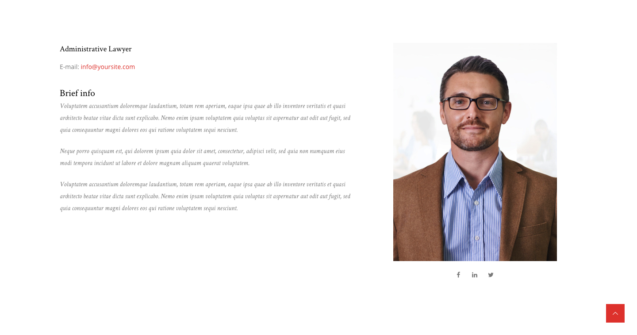
Mr. Lại Tiến Mạnh
E-mail: tienmanh.lai@mibrand.vn
Founder & Managing Director
Ông Lại Tiến Mạnh là chuyên gia cấp cao trong lĩnh vực tư vấn giải pháp về chiến lược kinh doanh, marketing và thương hiệu tại Việt Nam. Ông tốt nghiệp Thạc sỹ ngành Marketing tại Úc và có trên 20 năm kinh nghiệm làm việc với các khách hàng trong nước và quốc tế.
Các lĩnh vực ông Mạnh đã tham gia tư vấn gồm: bán lẻ, hàng tiêu dùng, hàng công nghiệp, mỹ phẩm, nội thất, bất động sản, tài chính, ngân hàng, bảo hiểm, công nghệ, chăm sóc sức khỏe, giáo dục. Các khách hàng của ông là các thương hiệu như Trần Anh, BIDV, Sovico, MB, VPBank, BiboMart, HDBank, Elite Fitness, SCG, Hoàn Mỹ, Yola, MobiFone, Petrovietnam Gas…
Ông Mạnh giữ vai trò xây dựng và thực hiện các hoạt động tiếp thị cho Coca-Cola và Shell Royal Dutch trong những năm đầu tiên tại thị trường Việt Nam. Từ năm 2005, ông làm việc tại T&A Ogilvy với vai trò Trưởng bộ phận Tư vấn Chiến lược với việc thành lập và điều hành bộ phận Thông tin Doanh Nghiệp (Business Intelligence Unit).
Năm 2014, Ông thành lập công ty CP Mibrand Việt Nam với tham vọng trở thành công ty tư vấn thương hiệu tiên phong tại Việt Nam, giúp các thương hiệu Việt phát triển thành các thương hiệu có giá trị tỷ đô, có sức cạnh tranh trên thị trường quốc tế
Hiện nay, Mibrand là đại diện chính thức của Brand Finance tại Việt Nam - hãng định giá thương hiệu hàng đầu thế giới, có trụ sở đặt tại Anh.
Notes:
Mr. Lại Tiến Mạnh: FB - www.facebook.com/manh.lai.7 ; Linkedin - www.linkedin.com/in/lai-tien-manh-90206b13/

Slide 47
Mr. Phùng Thái Dương
E-mail: thaiduong.phung@mibrand.vn
Deputy Director | Brand Consultant
Từng học tại trường Đại Học Ngoại Thương - Hà Nội và tốt nghiệp bằng Cử Nhân chuyên ngành Truyền thông – Marketing tại Đại học Bedfordshire, Luton - Anh Quốc. Ông Phùng Thái Dương có trên 05 năm kinh nghiệm làm việc đa dạng trong lĩnh vực truyền thông – Marketing. Khởi đầu với việc thành lập một agency chuyên sâu về̀ tư vấn chiến lược hình ảnh và thiết kế nhân diện thương hiệu cho các doanh nghiệp vừa và nhỏ vào năm 2014.
Trong quá trình dẫn dắt đội ngũ tư vấn chiến lược thương hiệu của Mibrand, Dương đã có được nhiều kinh nghiệm quý giá từ việc tham gia đảm nhiệm trực tiếp thực hiện các dự án tư vấn chiến lược Thương Hiệu, Tiếp thị - truyền thông tích hợp cho các khách hàng lớn tong và ngoài nước như: Elite Fitness, Viettel, MB Land, TNR Holdings, BIDV, CEO Group, Yola, Saint Gobain, Bibo Mart, TTC, PTI, PV Gas, Sapharco, GPA, Hoàn Mỹ, Mộc Châu Milk, PV Combank, VP Bank, Mobifone…
Hiện nay, trên vai trò Phó giám đốc phụ trách lĩnh vực tư vấn thương hiệu tại Công ty Cổ Phần Mibrand Việt Nam, ông Phùng Thái Dương và đội ngũ các chuyên gia đi tiên phong trong việc xây dựng các bộ công cụ phát triển thương hiệu tổng hợp, nhằm giúp doanh nghiệp có thể tự ứng dụng đa dạng các phương pháp nghiên cứu thị trường, hoạch định chiến lược, và sáng tạo nội dung tiếp thị - truyền thông vào hoạt động của mình..
Từ năm 2017, Dương cũng đảm nhận vai trò giảng viên về Chiến lược Thương Hiệu cho các dự án huấn luyện & đào tạo của Mibrand Vietnam và MVV Coaching (MVV Group), để chia sẻ các kiến thức về xây dựng và quản trị thương hiệu với các học viên là các chủ doanh nghiệp, giám đốc truyên thông.
Notes:
Mr. Phùng Thái Dương: FB - https://www.facebook.com/thaiduong.2811 ; Linkedin - www.linkedin.com/in/phungthaiduong/

Slide 48
Ms. Nguyễn Ngọc Bích
E-mail: bich.nguyen@mibrand.vn
Brand Solutions Manager
Cô Nguyễn Ngọc Bích tốt nghiệp bằng Cử nhân ngành Quản trị Marketing tại trường đại học Kinh tế Quốc dân. Cô có 7 năm kinh nghiệm với xuất phát điểm làm việc tại Ogilvy PR Việt Nam, sau đó tham gia xây dựng một agency chuyên về PR. Với năng lực, sự cầu thị và tinh thần trách nhiệm cao, cô nhanh chóng trở thành Account Manager và củng cố vị thế của công ty trong ngành.
Cho đến thời điểm hiện tại, Bích đã thử sức với rất nhiều lĩnh vực như Tài chính và Ngân hàng, Automobile, Lifestyle, F&B, NGOs, Public sector,… Cũng trong khoảng thời gian đó, Bích nhận được bằng Thạc sĩ chuyên ngành Quản trị Marketing Quốc tế tại đại học Leeds, Anh.
Là một người nhiệt tình và luôn có nguồn năng lượng tích cực, Bích về nước và gia nhập Mibrand Vietnam trên vai trò phát triển các giải pháp thương hiệu của doanh nghiệp, củng cố quan hệ và tìm kiếm khách hàng có nhu cầu xây dựng chiến lược thương hiệu tại thị trường Việt Nam.
Mục tiêu của Bích là đem đến những giải pháp hiệu quả, thực tế bằng phương pháp tiếp cận độc đáo, đạt tiêu chuẩn quốc tế của Mibrand Vietnam, cô xác định sự nghiệp của mình trong lĩnh vực phát triển giải pháp thương hiệu cho các doanh nghiệp vừa và nhỏ (SME’s) trong bối cảnh thịt trường cạnh tranh khốc liệt hiện nay.
Notes:
Ms. Nguyễn Ngọc Bích: FB - https://www.facebook.com/bikfly ; Linkedin – www.linkedin.com/in/bichnguyenngoc/

Slide 49
Ms. Phạm Nhật Hạ
E-mail: nhatha.pham@mibrand.vn
Business Unit Manager
Tốt nghiệp thủ khoa cử nhân chuyên ngành Quản trị Thương hiệu, khoa Marketing trường đại học Thương Mại, cô Phạm Nhật Hạ đã có hơn 3 năm kinh nghiệm trong lĩnh vực Marketing, Truyền Thông, Thương hiệu. Trước khi gia nhập vào Mibrand năm 2017, Hạ đã từng đảm nhiệm chức vụ Account Manager công ty I.P Communication.
Tại Mibrand Vietnam, Hạ hiện đang đảm nhiệm vị trí Business Unit Manager phụ trách mảng nghiên cứu thương hiệu. Trên vai trò này, cô theo đuổi triết lý xây dựng và phát triển chiến lược thương hiệu bền vững: đi từ việc phân tích nhu cầu, mục tiêu khách hàng, đến thực hiện nghiên cứu thị trường và đưa ra chiến lược thương hiệu phù hợp cho từng bối cảnh chuyên biệt.
Trong quá trình làm việc, Hạ đã có kinh nghiêm trong việc tổ chức nghiên cứu và tham gia các dự án tư vấn chiến lược cho khách hàng lớn như TTC Group, Mobiphone, Alphafood,Iris English, Yamaha Motor,… cùng các thương hiệu vừa và nhỏ tại Việt Nam. Kinh nghiệm làm việc với các tổ chức đa dạng đã mang đến cho Hạ tư duy chiến lược về thương hiệu và kinh nghiệm quản lý các dự án nghiên cứu quy mô lớn trên thực tế.
Hiện nay, Hạ cùng đội ngũ nghiên cứu của Mibrand Vietnam đang hoàn thiện và phát triển sản phẩm “Brand Beat Score” với mục đích mang đến một giải pháp nghiên cứu mới giúp giải quyết bài toán đánh giá hiệu quả truyền thông nhìn từ quan điểm của ngươi tiêu dùng cuối.

Slide 50
Ms. Đinh Thị Ngọc Liên
E-mail: ngoclien.dinh@mibrand.vn
Creative Desgin Manager
Tốt nghiệp trường Đại học Kiến trúc Hà Nội với chuyên ngành Thiết kế đồ họa, cô Đinh Thị Ngọc Liên đã theo đuổi đam mê thiết kế sáng tạo và xây dựng hình ảnh thương hiệu ngay khi ra trường. Đến nay cô đã có trên 03 năm kinh nghiệm với vô số các sản phẩm thiết kế ấn tượng được sử dụng bởi các thương hiệu hàng đầu tại Việt Nam.
Gia nhập Mibrand Vietnam, Liên đã có cơ hội được làm việc và sáng tạo cho các khách hàng ở đa dạng các ngành nghề như Sapharco, Elite Fitness, BusinessWire, Saint-Gobain, MVV Group, Vĩnh Tường, D'Rosie, Alphafood, Sakuko, Nova Land ...
Hiện tại, Liên đang đóng vai trò trưởng bộ phận thiết kế sáng tạo tại Mibrand với chuyên môn chính về thiết kế nhận diện thương hiệu. Mục tiêu của Liên là cập nhật các xu hướng thiết kế thương hiệu thế giới và phát triển chiến lược hình ảnh thương hiệu hiện đại cho các doanh nghiệp tại Việt Nam.

Slide 51
Ms. Nguyễn Anh Phương
E-mail: anhphuong.nguyen@mibrand.vn
Account Executive
Tốt nghiệp trường Đại học Ngoại Thương và lấy bằng Thạc sĩ chuyên ngành Marketing của trường đại học Bedfordshire – Anh Quốc, Phương xác định công việc và định hướng phát triển của mình trong lĩnh vực nghiên cứu và tiếp thị - tuyền thông thương hiệu ngay từ những ngày đầu sự nghiệp.
Gia nhập vào Mibrand năm 2017 với vai trò Account Executive. Bên cạnh việc quản lý dịch vụ khách hàng, Phương còn phụ trách mảng nghiên cứu thị trường với các đối tác lớn của Công ty, cung cấp thông tin nhằm giảm thiểu rủi ro, và phối hợp quản trị, điều phối các dự án truyền thông - tiếp thị tích hợp lớn với sự tham gia của nhiều bên.
Tại Mibrand Vietnam, Phương đã có cơ hội được làm việc và phụ trách các khách hàng lớn như Yamaha, TTC, Vinatex, OnOff, Elite Fitness, Mộc Châu Milk.... Kinh nghiệm làm việc với các tổ chức lớn đã mang đến cho Phương tư duy chiến lược về marketing, truyền thông, và các kinh nghiệm thực tế trong việc quản lý các chương trình và dự án marketing và truyền thông quy mô lớn.
Notes:
Ms. Nguyễn Anh Phương: FB - https://www.facebook.com/phuong.ruoi.9 ; Linkedin – https://www.linkedin.com/in/anh-phuong-nguyen-443189160/

Slide 52
Mr. Nguyễn Thanh Sơn
MVV Group Chairman
Senior Consultant – Strategic Adviser
Ông Nguyễn Thanh Sơn là một trong những chuyên gia truyền thông có uy tín nhất hiện nay. Vai trò chính của ông hiện nay là lập kế hoạch tổng thể, điều phối hoạt động của các bộ phận nghiên cứu, phát triển chiến lược và dịch vụ sáng tạo để xây dựng các chiến lược truyền thông và xử lý khủng hoảng truyền thông cho các khách hàng Việt nam và quốc tế.
Ông Sơn từng là cố vấn về phát triển thương hiệu và chiến lược truyền thông cho các thương hiệu hàng đầu của Việt Nam như Masan Group, Sovico Group, Tân Hiệp Phát, Vietnam Airlines, Vinamilk, VNG, MobiFones... cũng như hàng chục thương hiệu quốc tế khác, với kinh nghiệm trải dài trong các lĩnh vực từ công nghiệp nặng (Boeing, GE, Tata, SCG, Ford) hàng tiêu dùng (Diageo, Unilever, Nestle, Johnson & Johnson), công nghệ-viễn thông (Yahoo! Western Digital, Beeline), dược phẩm (GSK, Roche) đến tài chính-ngân hàng (Standard Chartered Bank, Temasek và Visa)... Ông Sơn cũng phụ trách vai trò tư vấn cho chương trình Thương hiệu Việt nam, và các tổ chức quốc tế khác như Danida và USAID.
Ông Sơn từng là giám đốc điều hành của T&A Ogilvy tại Việt Nam. Hiện nay, ông Sơn có hơn 10 công ty khác nhau trong lĩnh vực truyền thông, y tế và giáo dục (ở cả vai trò lãnh đạo, điều hành và đầu tư), trong đó Media Venture là group chuyên về quảng cáo, truyền thông, phát triển nội dung số, công nghệ, phát triển nội dung, thiết kế đồ họa….
Sinh ra tại Hà Nội, ông Sơn tốt nghiệp Viện Quan hệ Quốc tế Matxcơva với bằng Thạc sỹ Báo chí Quốc tế năm 1994. Sau đó, ông nhận bằng thạc sĩ thứ hai về Quan hệ Công chúng tại Đại học Oklahoma (Mỹ). Ông Nguyễn Thanh Sơn cũng đã tham gia các khoa học theo học bổng nghiên cứu của Cơ quan Thông tấn Hoa Kỳ (USIS Business Fellow), và Quĩ Rockefeller (Rockefeller Fellow). Ông còn là một nhà phê bình văn học nổi tiếng và chuyên gia về hội nhập đa văn hoá, một nhà báo và biên tập viên cho hai tạp chí mạng. Bên canh đó, ông còn tham gia giảng dạy về truyền thông và văn hóa Á Châu tại Đại học La Trobe (Australia), Đại học Yonsei (Hàn Quốc), và Đại học Quốc gia Hà Nội.

Slide 53
Mr. Samir Dixit
Managing Director, Brand Finance Asia Pacific
Senior Consultant – Strategic Adviser
Với 20 năm làm việc tại các doanh nghiệp và tập đoàn quốc tế, ông Samir Dixit là một chuyên gia có bề dày kinh nghiệm về quản lý thương hiệu toàn cầu, M&A trong thương hiệu, truyền thông thương hiệu, quảng cáo…
Trước khi đảm nhiệm vị trí Giám đốc Vùng Châu Á-Thái Bình Dương của Brand Finance – một trong những công ty định giá thương hiệu và tư vấn chiến lược hàng đầu thế giới, ông Samir Dixit là Giám đốc Thương hiệu Toàn cầu của Ngân hàng Standard Chartered. Ở vị trí này, ông quản lý thương hiệu tài chính theo nhiều góc độ, từ hoạch định chiến lược, nghiên cứu/KPIs tới truyền thông nội bộ, quản lý kiến trúc thương hiệu.
Ngoài ra, ông đã có kinh nghiệm làm việc, tư vấn chiến lược B2B, B2C cho rất nhiều doanh nghiệp thuộc nhiều ngành nghề, lĩnh vực khác nhau như FMCG, bán lẻ, sản xuất công nghiệp, ô tô, điện, đồ uống, dược, hàng không.
Ông Samir Dixit còn là một diễn giả nổi tiếng tại nhiều hội nghị quốc tế về thương hiệu tại Singapore, Malaysia, Indonesia và Hồng Kông.

Slide 54
III. Portfolio

Slide 55

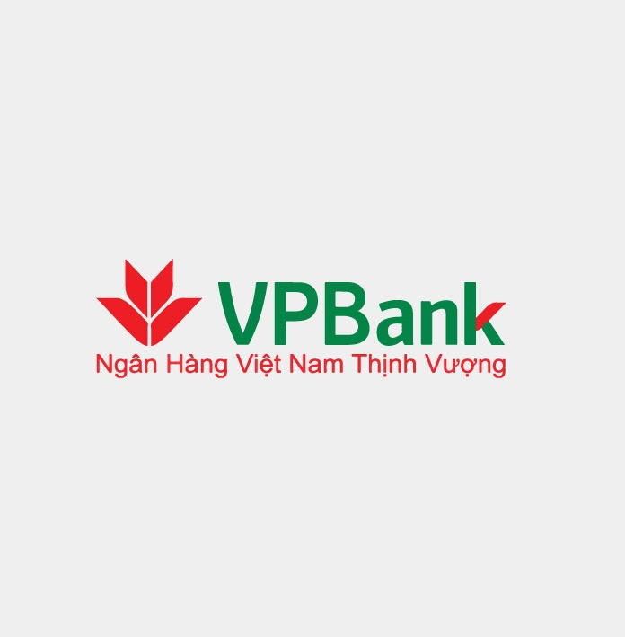

GIỚI THIỆU VỀ MIBRAND
VỀ
BRAND FINANCE
TUYỂN
DỤNG
LIÊN HỆ
VỀ MIBRAND VIETNAM
PORTFOLIO
SẢN PHẨM VÀ DỊCH VỤ
WE SHARE
Các câu chuyện thành công của chúng tôi
Trang chủ / Portfolio
Chiến lược định vị & Phát triển thương hiệu: Elite Fitness
Đổi mới hệ thống nhận diện thương hiệu: VP Bank
ĐỌC THÊM
ĐỌC THÊM

Slide 56
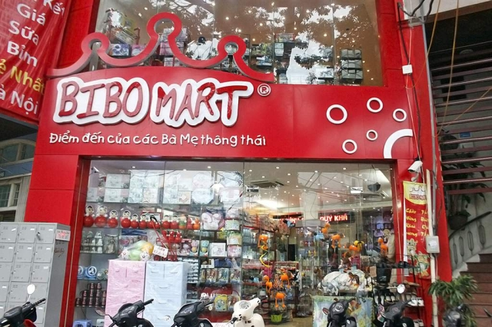




Chiến lược định vị & Phát triển thương hiệu: BiboMart
Chiến lược thương hiệu tại thị trường Việt Nam: Saint-Gobain
ĐỌC THÊM
ĐỌC THÊM
Chiến lược thương hiệu & truyền thông tích hợp: Yola
Chiến lược tái định vị & Phát triển thương hiệu: HD Bank
ĐỌC THÊM
ĐỌC THÊM

Slide 57

Chiến lược định vị & Phát triển thương hiệu: Nội thất Hoàn Mỹ
Đổi mới nhận diện & Kế hoạch truyền thông thương hiệu: IVB
ĐỌC THÊM
ĐỌC THÊM
Thiết kế hệ thống nhận diện thương hiệu: Nhật Cường Mobile
Chiến lược định vị & Phát triển thương hiệu: On Off
ĐỌC THÊM
ĐỌC THÊM

Slide 58



Xây dựng chiến lược kinh doanh tổng thể: PV Gas
Chiến lược định vị & đổi mới nhận diện thương hiệu: Trần Anh
ĐỌC THÊM
ĐỌC THÊM
Thiết kế không gian & trải nghiệm khách hàng: Mobifone
Định giá thương hiệu: TTC Group
ĐỌC THÊM
ĐỌC THÊM

Slide 59




Kế hoạch truyền thông – tiếp thị thương hiệu: Mộc Châu Milk
Thiết kế không gian & trải nghiệm khách hàng: Egroup
ĐỌC THÊM
ĐỌC THÊM
Chiến lược định vị & Phát triển thương hiệu: KIM Dental
Chuyển giao công cụ xây dựng định vị thương hiệu: GPA
ĐỌC THÊM
ĐỌC THÊM

Slide 60


Chuyển giao công cụ định vị & Phát triển thương hiệu: D'Rosie
Chuyển giao công cụ xây dựng thương hiệu: TNG Group
ĐỌC THÊM
ĐỌC THÊM

Slide 61
Địa chỉ:
Điện thoại:
Giờ làm việc:
Tầng 7, Prima Building, 22 Mai Anh Tuấn, Quận Đống Đa, Hà Nội, Việt Nam
(024).7300.5288
8:30 – 18:00, Từ Thứ 2 đến Thứ 6
We Share
Trang chủ
Về Mibrand Vietnam
Hồ sơ năng lực
Sản phẩm & Dịch vụ
We Share
Về Brand Finance
Liên hệ
Chúng tôi không chỉ là một công ty tư vấn, chúng tôi giúp tìm các giải pháp tốt nhất nhằm tăng cường giá trị thương hiệu của bạn.
Please let us know your email address to receive regular updates from Mibrand Vietnam.
Vui lòng để lại Email của bạn để nhận các thông tin và ưu đãi mới nhất từ Mibrand Vietnam.

Slide 62
IV. Sản phẩm & Dịch vụ

Slide 63


GIỚI THIỆU VỀ MIBRAND
VỀ
BRAND FINANCE
TUYỂN
DỤNG
LIÊN HỆ
VỀ MIBRAND VIETNAM
PORTFOLIO
SẢN PHẨM VÀ DỊCH VỤ
WE SHARE
Sản phẩm & Dịch vụ
Trang chủ / Sản phẩm và dịch vụ
Dịch vụ của chúng tôi
Chúng tôi tiến hành nghiên cứu kỹ càng, tìm hiểu nhu cầu và đưa ra các giải pháp tư vấn xây dựng, quản trị thương hiệu chuyên biệt dành cho mỗi khách hàng. Liên hệ với chúng tôi để nhận tư vấn từ các chuyên gia của Mibrand Vietnam.

Slide 64
Nghiên cứu thị trường
& Đo lường thương hiệu
Tư vấn & Thực thi
chiến lược Thương hiệu
Tư vấn chiến lược tiếp thị - truyền thông thương hiệu
Dịch vụ của chúng tôi
Dịch vụ của chúng tôi
Dịch vụ của chúng tôi
Chúng tôi cung cấp dịch vụ nghiên cứu, khảo sát và phân tích dữ liệu cho doanh nghiệp có nhu cầu nghiên cứu trong các lĩnh vực xây dựng thương hiệu, tiếp thị, truyền thông và quản trị nguồn nhân lực
Công việc của chúng tôi giúp khách hàng gia tăng giá trị thương hiệu của họ bằng cách tích hợp chiến lược thương hiệu vào trong chiến lược kinh doanh
Với các chuyên gia hàng đầu hoạt động trong lĩnh vực tiếp thị - truyền thông, chúng tôi đã phát triển các chiến dịch hiệu quả cho nhiều khách hàng trong nước và quốc tế
Sản phẩm của chúng tôi
Mibrand Vietnam là đơn vị tiên phong trong việc nghiên cứu & phát triển các sản phẩm hỗ trợ xây dựng, quản trị và đo lường thương hiệu. Các sản phẩm của chúng tôi giúp doanh nghiệp tiết kiệm thời gian và chi phí gấp nhiều lần cách làm truyền thống.
(Button)
Tư vấn & Thực thi chiến lược Thương hiệu > Link dẫn về 4.1
Tư vấn kế hoạch tiếp thị - truyền thông thương hiệu > Link dẫn về 4.1
Nghiên cứu thị trường & Đo lường thương hiệu > Link dẫn về 4.1

Slide 65


BRAND BEAT SCORE
Công cụ đánh giá hiệu quả truyền thông thương hiệu
Brand Beat Score được xây dựng và phát triển dựa trên kiến thức tổng hợp từ các chuyên gia truyền thông - tiếp thị, không chỉ giúp đánh giá hiệu quả truyền thông thương hiệu nhanh chóng mà còn giúp doanh nghiệp thấu hiểu khách hàng để định hướng hoàn thiện hoạt động truyền thông và từng bước tốI ưu hóa giá trị thương hiệu trong tương lai.
DOWNLOAD BRAND BEAT SCORE SALEKITS

Slide 66

BRANDING 4.0
Công cụ xây dựng chiến lược
định vị & phát triển thương hiệu
Sản phẩm Branding 4.0 Toolkit được Mibrand Vietnam phát triển nhằm trao quyền hoạch định chiến lược thương hiệu vào tay nội bộ doanh nghiệp dưới sự hướng dẫn từ các chuyên gia tư vấn. Branding 4.0 Toolkit dẫn dắt doanh nghiệp phát triển kinh doanh theo định hướng thươ̛ng hiệu.
DOWNLOAD BRANDING 4.0 SALEKITS

Slide 67
Gửi yêu cầu tư vấn
Mibrand Vietnam sẽ liên lạc lại với bạn trong thời gian sớm nhất
HD Bank
Chiến lược định vị & phát triển thương hiệu HD Bank
Tên:
Email:
Company Name
Số điện thoại:
Công ty:
Thông điệp/ yêu cầu tư vấn:
Brand Positioning & Development Stategy
GỬI YÊU CẦU
(Button) GỬI YÊU CẦU > Gửi vào Email: contacus@mibrand.vn

Slide 68
Địa chỉ:
Điện thoại:
Giờ làm việc:
Tầng 7, Prima Building, 22 Mai Anh Tuấn, Quận Đống Đa, Hà Nội, Việt Nam
(024).7300.5288
8:30 – 18:00, Từ Thứ 2 đến Thứ 6
We Share
Trang chủ
Về Mibrand Vietnam
Hồ sơ năng lực
Sản phẩm & Dịch vụ
We Share
Về Brand Finance
Liên hệ
Chúng tôi không chỉ là một công ty tư vấn, chúng tôi giúp tìm các giải pháp tốt nhất nhằm tăng cường giá trị thương hiệu của bạn.
Please let us know your email address to receive regular updates from Mibrand Vietnam.
Vui lòng để lại Email của bạn để nhận các thông tin và ưu đãi mới nhất từ Mibrand Vietnam.

Slide 69
4.1 Dịch vụ
tư vấn thương hiệu

Slide 70

GIỚI THIỆU VỀ MIBRAND
VỀ
BRAND FINANCE
TUYỂN
DỤNG
LIÊN HỆ
VỀ MIBRAND VIETNAM
PORTFOLIO
SẢN PHẨM VÀ DỊCH VỤ
WE SHARE
Dịch vụ tư vấn thương hiệu Mibrand Vietnam
Trang chủ / Sản phẩm và dịch vụ / Dịch vụ của chúng tôi
Tổng quan năng lực tư vấn và thực thi Chiến lược Thương hiệu
Mibrand Vietnam
Mibrand Việt Nam hướng tới mục tiêu trở thành Công ty cung cấp các dịch vụ Tư vấn xây dựng và quản trị Thương Hiệu hàng đầu Việt Nam. Tại Mibrand, chúng tôi tin rằng: Kinh doanh theo định hướng Thương Hiệu (Brand-driven business) là giải pháp giúp doanh nghiệp xây dựng một lợi thế cạnh tranh bền vững trên thị trường.
Chúng tôi tiến hành nghiên cứu kỹ càng, tìm hiểu nhu cầu và đưa ra các giải pháp tư vấn xây dựng, quản trị thương hiệu chuyên biệt dành cho mỗi khách hàng mà chúng tôi hợp tác.

Slide 71


Slide 72


Slide 73
Các công cụ của chúng tôi
Với hơn 20 năm hoạt động trong lĩnh vực tư vấn tiếp thị - truyền thông và xây dựng thương hiệu, chúng tôi thu thập vô số các bài học và thúc đẩy việc nghiên cứu phát triển các công cụ chuyên sâu. Tất cả nhằm giúp doanh nghiệp giải quyết các bài toán cụ thể trong từng giai đoạn phát triển.
NGHIÊN CỨU
THƯƠNG HIỆU
ĐỊNH VỊ
THƯƠNG HIỆU
KIẾN TRÚC THƯƠNG HIỆU
PHÁT TRIỂN THƯƠNG HIỆU
THIẾT KẾ
THƯƠNG HIỆU
XÂY DỰNG NĂNG LỰC
TRUYỀN THÔNG THƯƠNG HIỆU
ĐO LƯỜNG THƯƠNG HIỆU
Brand Context Research
Brand Company Research
Brand Competitor Research
Brand Customer Insight Research
Brand Positioning Statement
Brand Positioning Essence
Brand Positioning Manifesto
Brand Positioning Scale
Brand Positioning Matrix
Brand Core
Branded House
Subs-Brands
Endoresd Brands
House of Brand
Brand Customer Experience Management
Brand Product Development
Brand Culture Platform
Brand Internal Development
Brand Distribution Strategy
Brand Logo & Logo Guideline
Brand Identity – Corporate Identity
Brand Image Guideline Systems
Brand Marcom Design
Brand Product Packaging Design
Brand Positioning Kick-off Workshop
Brand Operational Processes Development
Standardize Brand Service Standards
Brand & Marcom Coaching programs
Sales & Distribution Coaching programs
Brand Big Idea
Brand Marketing & Communication House
Brand IMC Model & Planning
Brand Beat Score
Brand Health Check
Brand Employee Satisfaction Survey
Brand Valuation

Slide 74
Địa chỉ:
Điện thoại:
Giờ làm việc:
Tầng 7, Prima Building, 22 Mai Anh Tuấn, Quận Đống Đa, Hà Nội, Việt Nam
(024).7300.5288
8:30 – 18:00, Từ Thứ 2 đến Thứ 6
We Share
Trang chủ
Về Mibrand Vietnam
Hồ sơ năng lực
Sản phẩm & Dịch vụ
We Share
Về Brand Finance
Liên hệ
Chúng tôi không chỉ là một công ty tư vấn, chúng tôi giúp tìm các giải pháp tốt nhất nhằm tăng cường giá trị thương hiệu của bạn.
Please let us know your email address to receive regular updates from Mibrand Vietnam.
Vui lòng để lại Email của bạn để nhận các thông tin và ưu đãi mới nhất từ Mibrand Vietnam.

Slide 75
V. We Share

Slide 76




GIỚI THIỆU VỀ MIBRAND
VỀ
BRAND FINANCE
TUYỂN
DỤNG
LIÊN HỆ
VỀ MIBRAND VIETNAM
PORTFOLIO
SẢN PHẨM VÀ DỊCH VỤ
WE SHARE
Mibrand - We Share
Trang chủ / We Share
Định vị: Cuộc hành trình đi tìm linh hồn cho thương hiệu
Văn hóa doanh nghiệp: Nguồn lực nội sinh của thương hiệu
04 Câu chuyện thương hiệu mà bạn nên kể

Slide 77

Định vị: Cuộc hành trình đi tìm linh hồn cho thương hiệu
Văn hóa doanh nghiệp: Nguồn lực nội sinh của thương hiệu
04 Câu chuyện thương hiệu mà bạn nên kể
We Share / 08.05.2018
Phùng Thái Dương
We Share / 21.06.2018
Phùng Thái Dương
Định vị thương hiệu được xem là phương thức tìm kiếm và xác định linh hồn cho thương hiệu. Nắm trong tay một chiến lược định vị thương hiệu tốt, sẽ giúp doanh nghiệp xác định được đường hướng phát triển lâu dài. Có thể nói một trong những ví dụ điển hình nhất về “định vị” là câu chuyện trong "Alice lạc vào xứ sở thần tiên ". Alice bị lạc và hỏi đường ông mèo. Ông hỏi cô bé muốn đi đâu. Alice trả lời cũng không biết đi đâu. Ông mèo đã nói với cô thế này: "Nếu không biết mình đang đi đâu, thì con đường nào cũng vậy thôi ”…
We Share / 11.05.2018
Phùng Thái Dương
hiều nghiên cứu qua thời gian đã chứng minh được tính hiệu quả, thực tế cũng như sự cần thiết của việc “kể chuyện” trong Marketing. Trong một cuộc khảo sát, có đến 92% người tiêu dùng cho biết họ có xu hướng tiếp thu những thứ họ đọc dễ dàng hơn dưới dạng một câu chuyện. Nói một cách đơn giản, những câu chuyện hấp dẫn giúp mọi người kết nối và ghi nhớ sâu sắc hơn những gì họ đã đọc (hoặc xem hoặc nghe).
Trên thực tế, đối với việc kể chuyện thì thậm chí một người không chuyên còn giỏi trong việc truyền tải câu chuyện của thương hiệu mình hơn là một giám đốc quảng cáo được trả lương cao. ..
Thương hiệu, ngày nay, đóng vai trò cốt yếu trong sự phát triển của một doanh nghiệp. Khi nói tới thương hiệu, người ta thường nghĩ tới các khía cạnh kinh tế, pháp luật, marketing hay mỹ thuật công nghiệp… mà chưa quan tâm nhiều đến khía cạnh văn hóa của thương hiệu. Hầu hết các tổ chức bỏ bê tầm quan trọng của việc phát triển một nền văn hóa thương hiệu mạnh trước khi trao đổi giá trị của họ với thế giới bên ngoài. Quản lý từ các công ty này không hiểu được rằng họ khó có thể mong đợi nhân viên của họ mang đến trải nghiệm thương hiệu nhất quán cho khách hàng trong khi nhân viên của họ không được cung cấp một nền văn hóa rõ ràng về thương hiệu…
Notes:
Link bài 1: https://www.facebook.com/mibrandvietnam/posts/1716095265138188
Link bài 2: https://www.facebook.com/mibrandvietnam/posts/1717932144954500
Link bài 3: https://www.facebook.com/mibrandvietnam/posts/1763018720445842

Slide 78



Định vị thương hiệu cho ngành dược
Xu hướng truyền thông tiếp thị 2018
Xu hướng chiến lược thương hiệu Việt Nam 2018 (P1): Định vị thương hiệu 4.0
We Share / 01.07.2018
Lại Tiến Mạnh
We Share / 08.02.2018
Phùng Thái Dương
Gianh giới giữa dược phẩm, hoá mỹ phẩm, thuốc hay thực phẩm chức năng là khá mong manh đối với đa số khách hàng. Tìm dịnh vị thương hiệu sản phẩm như thế nào, lựa chọn tính cách thương hiệu gì và đưa nó vào hệ quy chiếu nào là do người làm thương hiệu lựa chọn ...
We Share / 11.01.2018
Nguyễn Thanh Sơn
Ngày nay, người ta đánh giá thành công hay thất bại của các thương hiệu doanh nghiệp dựa trên cơ sở của mối quan hệ giữa họ với các nhân viên, trải nghiệm mà họ mang tới cho khách hàng, cũng như sức ảnh hưởng từ quan điểm và hành vi của họ đến cộng đồng, xã hội. Do đó, việc định vị thương hiệu ở năm 2018 là hoàn toàn khác biệt so với định vị thương hiệu của những năm 1980, 2000 hay 2010. Vậy chúng ta cần chú ý những gì?
Trong năm 2018, các xu hướng của truyền thông tiếp thị ở Việt Nam tiếp tục bị ảnh hưởng bởi sự thay đổi của truyền thông, tiếp thị và sự thay đổi của Việt Nam, tất cả có thể tóm lại trong một từ – tái định nghĩa (re-define).
Notes:
Link bài 1: https://www.facebook.com/notes/l%E1%BA%A1i-ti%E1%BA%BFn-m%E1%BA%A1nh/%C4%91%E1%BB%8Bnh-v%E1%BB%8B-th%C6%B0%C6%A1ng-hi%E1%BB%87u-cho-ng%C3%A0nh-d%C6%B0%E1%BB%A3c/10156404950924477/
Link bài 2: http://www.brandsvietnam.com/14476-Xu-huong-truyen-thong-tiep-thi-2018
Link bài 3: https://brandfield.com.vn/chuoi-bai-ve-cac-xu-huong-chien-luoc-thuong-hieu-viet-nam-2018-phan-1-dinh-vi-thuong-hieu-4-0/

Slide 79



Xu hướng chiến lược thương hiệu Việt Nam 2018 (P2): Nhân cách thương hiệu
Xu hướng chiến lược thương hiệu Việt Nam 2018 (P3): Chuyên gia nội bộ
Xu hướng chiến lược thương hiệu Việt Nam 2018 (P4): Hiệu quả truyền thông
We Share / 08.02.2018
Phùng Thái Dương
We Share / 08.02.2018
Phùng Thái Dương
Gianh giới giữa dược phẩm, hoá mỹ phẩm, thuốc hay thực phẩm chức năng là khá mong manh đối với đa số khách hàng. Tìm dịnh vị thương hiệu sản phẩm như thế nào, lựa chọn tính cách thương hiệu gì và đưa nó vào hệ quy chiếu nào là do người làm thương hiệu lựa chọn ...
We Share / 08.02.2018
Phùng Thái Dương
Ngày nay, người ta đánh giá thành công hay thất bại của các thương hiệu doanh nghiệp dựa trên cơ sở của mối quan hệ giữa họ với các nhân viên, trải nghiệm mà họ mang tới cho khách hàng, cũng như sức ảnh hưởng từ quan điểm và hành vi của họ đến cộng đồng, xã hội. Do đó, việc định vị thương hiệu ở năm 2018 là hoàn toàn khác biệt so với định vị thương hiệu của những năm 1980, 2000 hay 2010. Vậy chúng ta cần chú ý những gì?
Trong năm 2018, các xu hướng của truyền thông tiếp thị ở Việt Nam tiếp tục bị ảnh hưởng bởi sự thay đổi của truyền thông, tiếp thị và sự thay đổi của Việt Nam, tất cả có thể tóm lại trong một từ – tái định nghĩa (re-define).
Notes:
Link bài 1: https://brandfield.com.vn/chuoi-bai-ve-cac-xu-huong-chien-luoc-thuong-hieu-viet-nam-2018-phan-2-nhan-cach-hoa-thuong-hieu/
Link bài 2: https://brandfield.com.vn/chuoi-bai-ve-cac-xu-huong-chien-luoc-thuong-hieu-viet-nam-2018-phan-3-xay-dung-doi-ngu-cac-chuyen-gia-thuong-hieu-noi-bo-in-house/
Link bài 3: https://brandfield.com.vn/chuoi-bai-ve-cac-xu-huong-chien-luoc-thuong-hieu-viet-nam-2018-phan-4-danh-gia-hieu-qua-hoat-dong-truyen-thong-thuong-hieu/

Slide 80
Địa chỉ:
Điện thoại:
Giờ làm việc:
Tầng 7, Prima Building, 22 Mai Anh Tuấn, Quận Đống Đa, Hà Nội, Việt Nam
(024).7300.5288
8:30 – 18:00, Từ Thứ 2 đến Thứ 6
We Share
Trang chủ
Về Mibrand Vietnam
Hồ sơ năng lực
Sản phẩm & Dịch vụ
We Share
Về Brand Finance
Liên hệ
Chúng tôi không chỉ là một công ty tư vấn, chúng tôi giúp tìm các giải pháp tốt nhất nhằm tăng cường giá trị thương hiệu của bạn.
Please let us know your email address to receive regular updates from Mibrand Vietnam.
Vui lòng để lại Email của bạn để nhận các thông tin và ưu đãi mới nhất từ Mibrand Vietnam.

Slide 81
VI. Về Brand Finance

Slide 82


GIỚI THIỆU VỀ MIBRAND
VỀ
BRAND FINANCE
TUYỂN
DỤNG
LIÊN HỆ
VỀ MIBRAND VIETNAM
PORTFOLIO
SẢN PHẨM VÀ DỊCH VỤ
WE SHARE
Brand Finance
Trang chủ / Về Brand Finance
Brand Finance: Công ty định giá thương hiệu hàng đầu thế giới
Mibrand Vietnam là đối tác chiến lược và đại diện chính thức tại Việt Nam của Brand Finance (UK) - một trong ba hãng định giá thương hiệu hàng đầu thế giới có mặt trên 20 quốc gia.
Mỗi năm Brand Finance định giá khoảng 3,500 thương hiệu. Với các bảng xếp hạng uy tín, chuyên sâu cho nhiều quốc gia và nhiều lĩnh vực, kết quả định giá của Brand Finance được công nhận trên toàn thế giới.
VỀ BRAND FINANCE
(Button) VỀ BRAND FINANCE > Dẫn link đến website: http://brandfinance.com/

Slide 83

Báo cáo Top 50 Thương hiệu Việt Nam năm 2017
Mibrand Vietnam đã hợp tác với Brand Finance công bố danh sách Top 50 thương hiệu có giá trị lớn nhất Việt Nam năm 2015, 2016 và 2017. Đây cũng là các lần đầu tiên các thương hiệu Việt Nam được Brand Finance tiến hành định giá.
DOWNLOAD PDF +

Slide 84


Báo cáo Top 50
Thương hiệu Việt Nam 2015
Báo cáo Top 50
Thương hiệu Việt Nam 2016
DOWNLOAD PDF +
Frequently Asked Questions
DOWNLOAD PDF +

Slide 85

Định giá thương hiệu của bạn với Mibrand Vietnam và Brand Finance
Tìm hiểu thêm về định giá thương hiệu với Mibrand Vietnam và Brand Finance bằng cách để lại liên hệ và gửi yêu cầu đến chúng tôi ngay hôm nay.
HD Bank
Chiến lược định vị & phát triển thương hiệu HD Bank
Tên:
Email:
Số điện thoại:
Công ty:
Thông điệp/ yêu cầu tư vấn:
Brand Positioning & Development Stategy
GỬI YÊU CẦU
(Button) GỬI YÊU CẦU > Gửi vào Email: contacus@mibrand.vn

Slide 86
Địa chỉ:
Điện thoại:
Giờ làm việc:
Tầng 7, Prima Building, 22 Mai Anh Tuấn, Quận Đống Đa, Hà Nội, Việt Nam
(024).7300.5288
8:30 – 18:00, Từ Thứ 2 đến Thứ 6
We Share
Trang chủ
Về Mibrand Vietnam
Hồ sơ năng lực
Sản phẩm & Dịch vụ
We Share
Về Brand Finance
Liên hệ
Chúng tôi không chỉ là một công ty tư vấn, chúng tôi giúp tìm các giải pháp tốt nhất nhằm tăng cường giá trị thương hiệu của bạn.
Please let us know your email address to receive regular updates from Mibrand Vietnam.
Vui lòng để lại Email của bạn để nhận các thông tin và ưu đãi mới nhất từ Mibrand Vietnam.

Slide 87
VII. Tuyển dụng

Slide 88

GIỚI THIỆU VỀ MIBRAND
VỀ
BRAND FINANCE
TUYỂN
DỤNG
LIÊN HỆ
VỀ MIBRAND VIETNAM
PORTFOLIO
SẢN PHẨM VÀ DỊCH VỤ
WE SHARE
Sự nghiệp tại Mibrand Vietnam
Trang chủ / Tuyển dụng
Dành cho những người đam mê xây dựng thương hiệu
Gia nhập gia đình Mibrand Vietnam để cùng chúng tôi mở ra tương lai cho các thương hiệu.
Chúng tôi mở rộng cơ hội đào tạo kiến thức và xây dựng lộ trình sự nghiệp rõ ràng cho tất cả các vị trí, khuyến khích mọi người tự khai phá bản thân trên nhiều lĩnh vực mới mẻ - dù đó là nghiên cứu, tư vấn, sản xuất nội dung sáng tạo, hay các dự án đào tạo, huấn luyện. Tại Mibrand, chúng tôi nỗ lực toàn thời gian để kiến tạo đam mê và xây dựng môi trường làm việc tuyệt vời nhất.

Slide 89


ACCOUNT EXECUTIVE
Job Description
...
BRAND CONSULTANT
Job Description
...
DIGITAL MARKETING
Job Description
...
SALES EXECUTIVE
Job Description
...
PROJECT EXECUTIVE & MANAGER
Job Description
...
ACCOUNT EXECUTIVE INTERN
Job Description
...

Slide 90
Địa chỉ:
Điện thoại:
Giờ làm việc:
Tầng 7, Prima Building, 22 Mai Anh Tuấn, Quận Đống Đa, Hà Nội, Việt Nam
(024).7300.5288
8:30 – 18:00, Từ Thứ 2 đến Thứ 6
We Share
Trang chủ
Về Mibrand Vietnam
Hồ sơ năng lực
Sản phẩm & Dịch vụ
We Share
Về Brand Finance
Liên hệ
Chúng tôi không chỉ là một công ty tư vấn, chúng tôi giúp tìm các giải pháp tốt nhất nhằm tăng cường giá trị thương hiệu của bạn.
Please let us know your email address to receive regular updates from Mibrand Vietnam.
Vui lòng để lại Email của bạn để nhận các thông tin và ưu đãi mới nhất từ Mibrand Vietnam.

Slide 91
Account Executive
Trang chủ / Tuyển dụng / Account Executive
Job Description
ACCOUNT EXECUTIVE
Salary: Negotiable
Career Level: Executive - Fulltime
Working Time: 8.30am – 6.00pm, Mon – Fri
Account Executive has the ability and experience in business development and branding consultancy skills; has the ability and experience to play an implementation role in client work. He/she must have a good understanding about integrated communications, including Public relations, ABL and BTL Brand activations, Productions, be able to handle direct client contact and have the potential to become a good program developer, presenter and counselor.
Responsibilities:
Is fully familiar with receiving briefing, developing proposal, delivering presentations.
Responsible for day-to-day client servicing of assigned accounts & projects; Follow up their inquires and give instruction to Brand Associate on details; Prepare contracts, bidding process.
Acts as a liaison between client, suppliers and, other internal and external audiences.
In charge consulting work which may include: research process such as preparing research details, research questionaire, suggest research methodology, conduct research (desk research, in-depth interview, focus group..), preparing research report.
Develop brand strategy (brand positioning, brand development), create core brand identity (brand name, logo, slogan, branding materials and applications), develop brand communication plan.
Exploring potential leads and contribute contents to company’s website.
Applies knowledge of the full range of resources available throughout the company.
Cooperate with other team, other offices and other company components.
Professional Skills:
Writing skills on pitching proposal, research report and branding proposal.
Perform good project management skills.
Be able to conceptualize and produces communication programs.
Knowledge of graphics, creative concept & idea.
Demonstrate problem solving and result oriented working attitude.
Demonstrates proficiency in managing agency and client resources: people, time and money.
Benefits:
Net salary and compulsory schemes of social, health insurance and unemployment insurance
Health care policy included AON health insurance and annual medical examination
Company incentive trip and Group year-end vacation
Training course and cross-training workshops among companies of Media Ventures Vietnam.
Send your Portfolio:
Mr.Phung Thai Duong – Mibrand Deputy Director
Email: thaiduong.phung@mibrand.vn

Slide 92
Brand Consultant
Trang chủ / Tuyển dụng / Account Executive
Job Description
BRAND CONSULTANT
Salary: Negotiable
Career Level: Executive - Fulltime
Working Time: 8.30am – 6.00pm, Mon – Fri
Brand Consultant should be able to handle consultant projects independently.
Concept – A Brand Consultant has the ability and experience in business development and branding consultancy skills. He/she should perform different skills as presentation, customer relation, project management and will be in charge of customer consulting works. There is no time limit on the Brand Consultant position.
Responsibilities:
In charge consulting work which may include: research process such as preparing research details, research questionaire, suggest research methodology, conduct research (desk research, in-depth interview, focus group..), preparing research report.
Develop brand strategy (brand positioning, brand development), create core brand identity (brand name, logo, slogan, branding materials and applications), develop brand communication plan independently.
Interface directly with client in daily project management and give instruction to Brand Associate on details. Follow up with different clients, managing projects performed with and by others and supervising Brand Associate.
Is fully familiar with receiving briefing, developing proposal, delivering presentations.
Acts as a liaison between client, suppliers and, other internal and external audiences.
Exploring potential leads and contribute contents to company’s website.
Applies knowledge of the full range of resources available throughout the company.
Cooperate with other team, other offices and other company components.
Professional Skills:
Writing skills on pitching proposal, research report and branding proposal.
Perform good project management skills.
Be able to conceptualize and produces communication programs.
Knowledge of graphics, creative concept & idea.
Demonstrate problem solving and result oriented working attitude.
Demonstrates proficiency in managing agency and client resources: people, time and money.
Benefits:
Net salary and compulsory schemes of social, health insurance and unemployment insurance
Health care policy included AON health insurance and annual medical examination
Company incentive trip and Group year-end vacation
Training course and cross-training workshops among companies of Media Ventures Vietnam.
Send your Portfolio:
Mr.Phung Thai Duong – Mibrand Deputy Director
Email: thaiduong.phung@mibrand.vn

Slide 93
VIII. Liên hệ

Slide 94

GIỚI THIỆU VỀ MIBRAND
VỀ
BRAND FINANCE
TUYỂN
DỤNG
LIÊN HỆ
VỀ MIBRAND VIETNAM
PORTFOLIO
SẢN PHẨM VÀ DỊCH VỤ
WE SHARE
Liên hệ với chúng tôi
Trang chủ / Liên hệ
Địa chỉ:
Địa chỉ:
Giờ làm việc:
Tầng 7, Prima Building, 22 Mai Anh Tuấn, Quận Đống Đa, Hà Nội, Việt Nam
(024).7300.5288
8:30 – 18:00, Từ Thứ 2 đến Thứ 6

Slide 95

Liên hệ với chúng tôi
Gửi cho chúng tôi E-mail và các yêu cầu mà bạn mong đợi được hỗ trợ từ chúng tôi.
Mibrand Vietnam sẽ liên lạc lại với bạn trong thời gian sớm nhất. Chúng tôi thực hiện tư vấn miễn phí với các khách hàng để tìm ra vấn đề của họ.

Slide 96


Slide 97
We Share
Trang chủ
Về Mibrand Vietnam
Hồ sơ năng lực
Sản phẩm & Dịch vụ
We Share
Về Brand Finance
Liên hệ
Chúng tôi không chỉ là một công ty tư vấn, chúng tôi giúp tìm các giải pháp tốt nhất nhằm tăng cường giá trị thương hiệu của bạn.
Please let us know your email address to receive regular updates from Mibrand Vietnam.
Vui lòng để lại Email của bạn để nhận các thông tin và ưu đãi mới nhất từ Mibrand Vietnam.

Slide 98
HẾT

